Slide 1


T319 - Introdução ao Aprendizado de Máquina: Regressão Linear (Parte I)
Felipe Augusto Pereira de Figueiredo
felipe.figueiredo@inatel.br

Slide 2



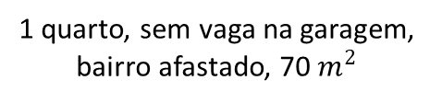
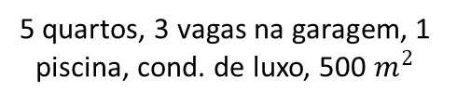
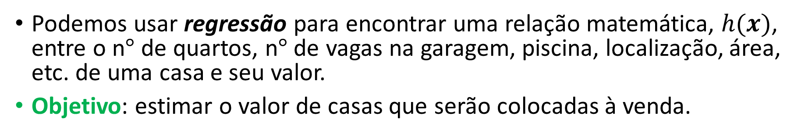
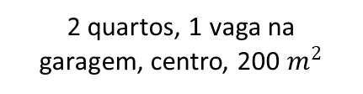
Motivação
Exemplo 1: Estimar o preço de casas.
5 quartos, 3 vagas na garagem, 1 piscina, cond. de luxo, 500 $m^{2}$
1 quarto, sem vaga na garagem, bairro afastado, 70 $m^{2}$
2 quartos, 1 vaga na garagem, centro, 200 $m^{2}$
R$ 1.000.000,00
R$ 200.000,00
???
Podemos usar regressão para encontrar uma relação matemática, $h(x)$, entre o n$°$ de quartos, n$°$de vagas na garagem, piscina, localização, área, etc. de uma casa e seu valor.
Objetivo: estimar o valor de casas que serão colocadas à venda.
Notes:
Exemplos de aplicações de regressão linear:
Modelos para predição da perda por caminho.
Modelos para predição do preço de casas.
Modelos para predição do salário de um empregado baseado em sua idade.

Slide 3
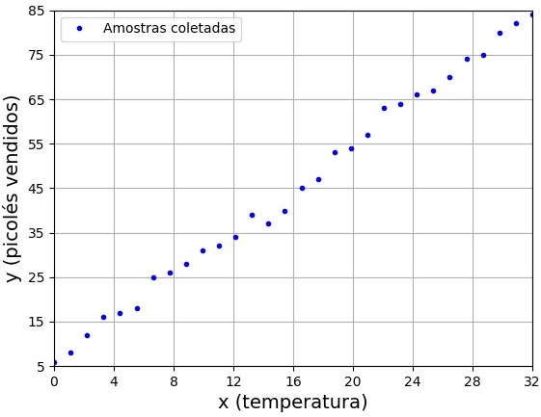

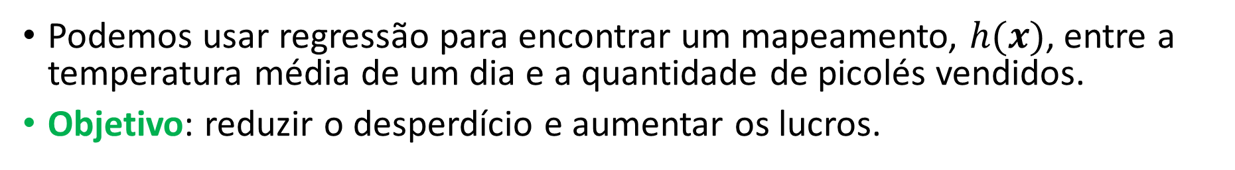
Motivação
Exemplo 2: Estimar as vendas de picolés.
Podemos usar regressão para encontrar um mapeamento, $h(x)$, entre a temperatura média de um dia e a quantidade de picolés vendidos.
Objetivo: reduzir o desperdício e aumentar os lucros.
Notes:
Exemplos de aplicações de regressão linear:
Modelos para predição da perda por caminho.
Modelos para predição do preço de casas.
Modelos para predição do salário de um empregado baseado em sua idade.

Slide 4
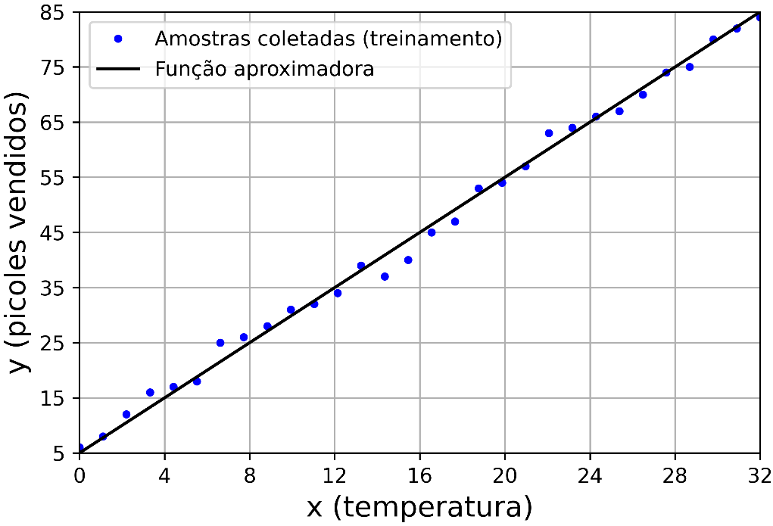
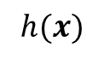
Regressão linear
É um dos mais simples, antigos e conhecidos algoritmos de aprendizado de máquina.
Regressão linear também é conhecida como aproximação de funções ou ajuste de curvas.
Vai nos dar intuições importantes para o entendimento de algoritmos mais complexos, como classificadores e redes neurais.
$$h(x)$$
Notes:
insight: percepção; intuição; compreensão.
O termo "regressão" foi cunhado por Francis Galton no século 19 para descrever um fenômeno biológico. O fenômeno foi que as alturas dos descendentes de ancestrais altos tendem a regredir para a média (um fenômeno também é conhecido como regressão à média).
Os algoritmos de aprendizado de máquina são descritos como o aprendizado de uma função, h, que melhor mapeie as variáveis de entrada x em uma variável de saída y: y = h(x)

Slide 5
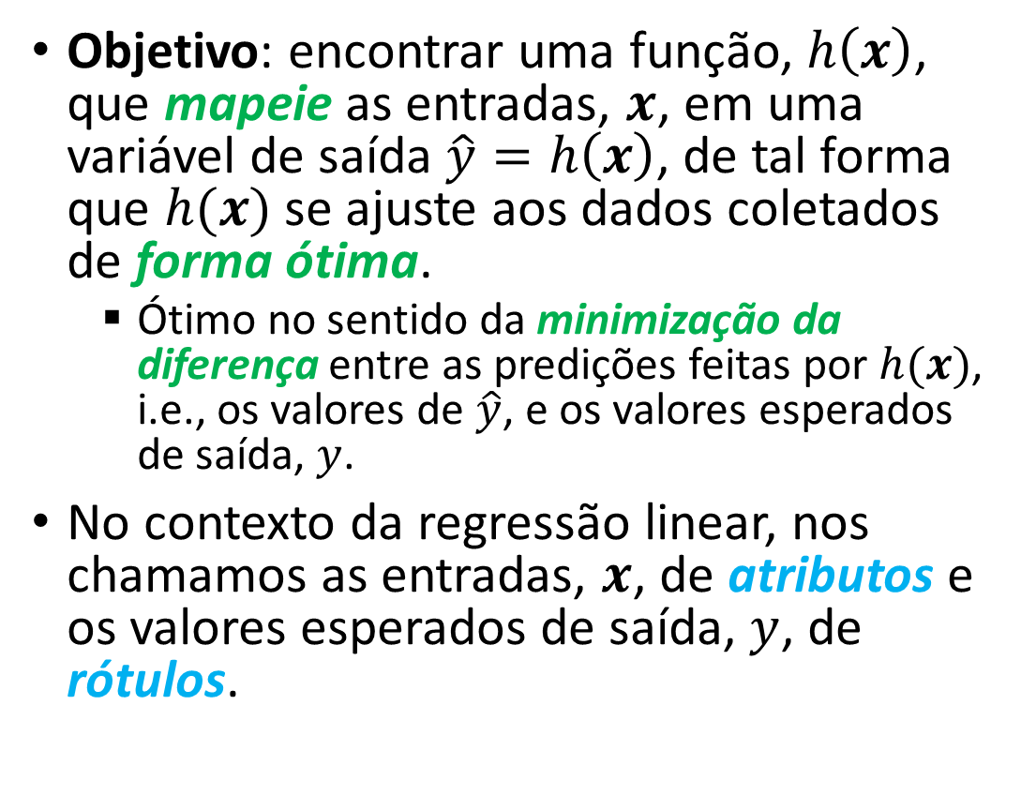
Qual o objetivo da regressão linear?
Objetivo: encontrar uma função, $h\left(x\right)$, que mapeie as entradas, $x$, em uma variável de saída $\hat{y}=h\left(x\right)$, de tal forma que $h(x)$ se ajuste aos dados coletados de forma ótima.
Ótimo no sentido da minimização da diferença entre as predições feitas por $h(x)$, i.e., os valores de $\hat{y}$, e os valores esperados de saída, $y$.
No contexto da regressão linear, nos chamamos as entradas, $x$, de atributos e os valores esperados de saída, $y$, de rótulos.
$$h(x)$$
Notes:
insight: percepção; intuição; compreensão.
O termo "regressão" foi cunhado por Francis Galton no século 19 para descrever um fenômeno biológico. O fenômeno foi que as alturas dos descendentes de ancestrais altos tendem a regredir para a média (um fenômeno também é conhecido como regressão à média).
Os algoritmos de aprendizado de máquina são descritos como o aprendizado de uma função, h, que melhor mapeie as variáveis de entrada x em uma variável de saída y: y = h(x)

Slide 6
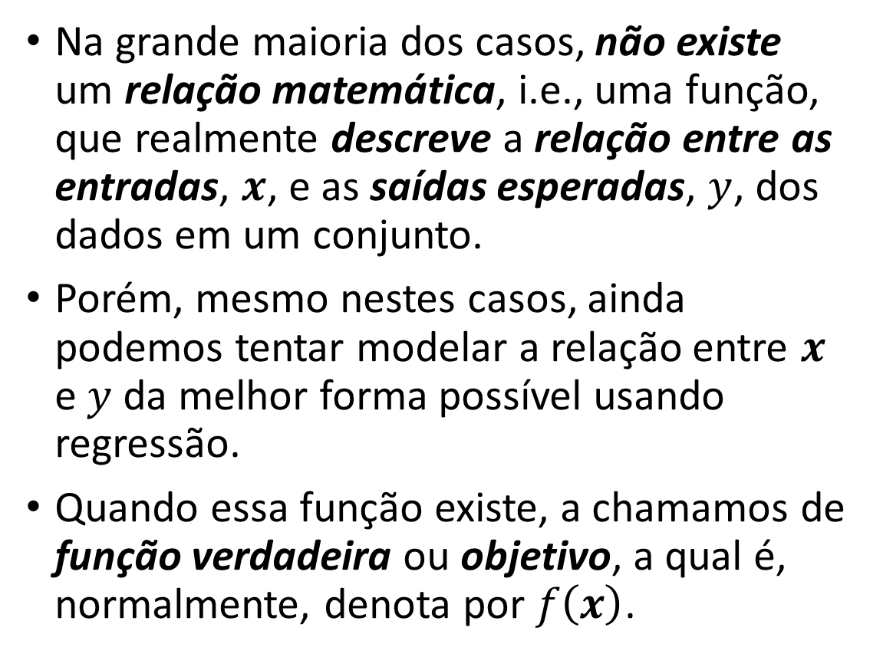

Relação matemática real entre $x$ e $y$
Na grande maioria dos casos, não existe um relação matemática, i.e., uma função, que realmente descreve a relação entre as entradas, $x$, e as saídas esperadas, $y$, dos dados em um conjunto.
Porém, mesmo nestes casos, ainda podemos tentar modelar a relação entre $x$ e $y$ da melhor forma possível usando regressão.
Quando essa função existe, a chamamos de função verdadeira ou objetivo, a qual é, normalmente, denota por $f\left(x\right)$.
Não existe realmente uma função por trás desse comportamento, mas podemos encontrar uma função que o aproxima com regressão.

Slide 7
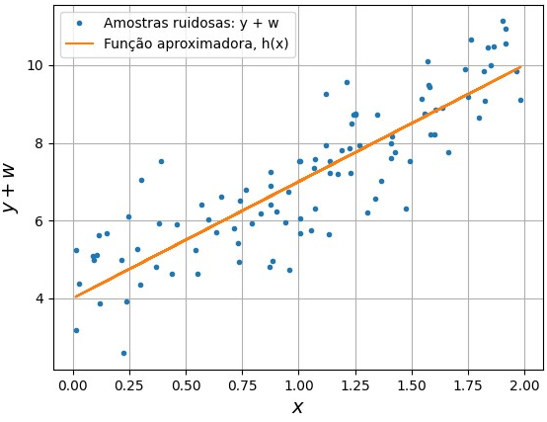
Dados ruidosos
Em geral, em problemas de regressão, lidamos com dados que estão sujeitos a ruído.
Exemplos de introdução de ruído aos dados:
Previsão de preços de imóveis: os preços de imóveis podem ser influenciados por mudanças na taxa de juros, inflação, preferências do comprador, valor sentimental, etc.
Previsão de preços de ações: os preços de ações podem ser influenciados por notícias políticas, mudanças econômicas, eventos globais, etc.
Nos nossos exemplos, vamos modelar o ruído como uma variável aleatória Gaussiana.
OBS.: w representa o ruído contaminando os dados.

Slide 8
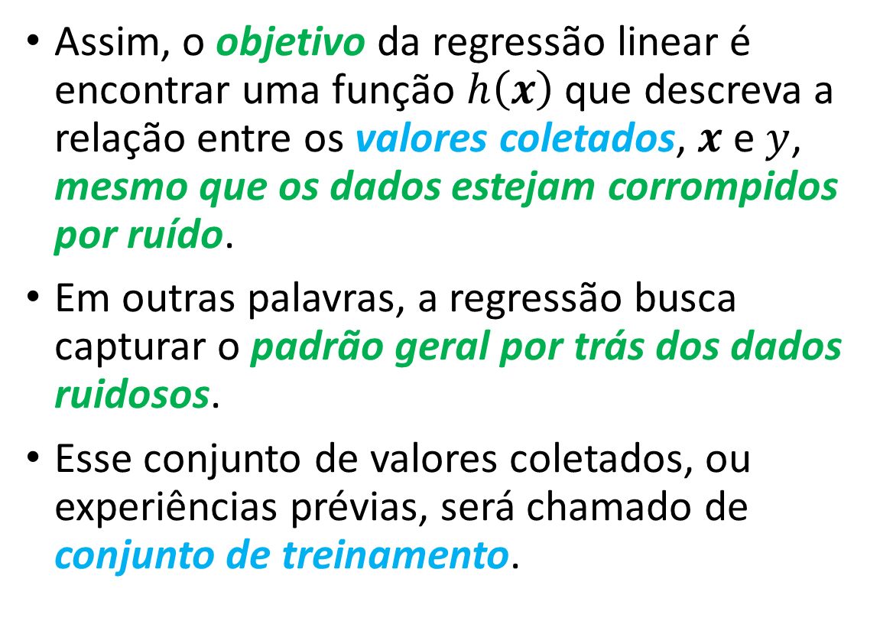
Regressão linear
Assim, o objetivo da regressão linear é encontrar uma função $h\left(x\right)$ que descreva a relação entre os valores coletados, $x$ e $y$, mesmo que os dados estejam corrompidos por ruído.
Em outras palavras, a regressão busca capturar o padrão geral por trás dos dados ruidosos.
Esse conjunto de valores coletados, ou experiências prévias, será chamado de conjunto de treinamento.
OBS.: w representa o ruído contaminando os dados.

Slide 9
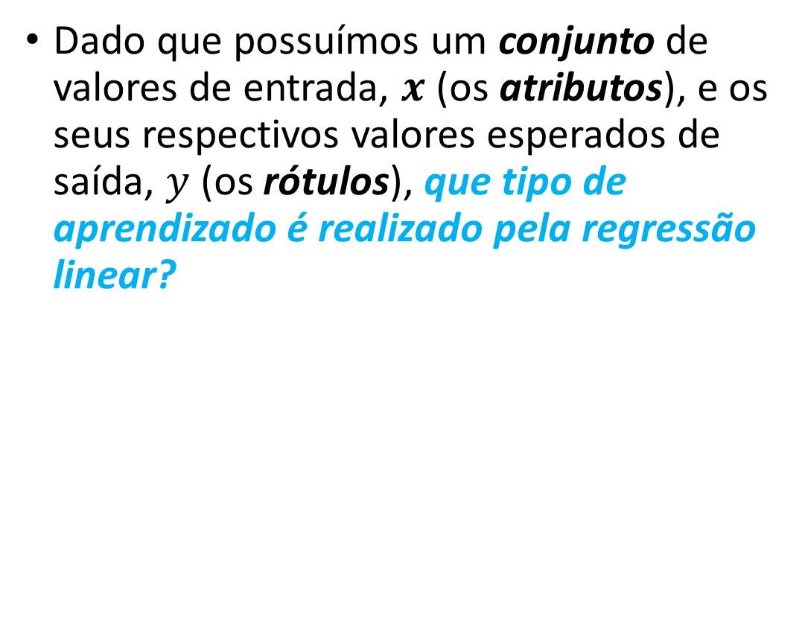
Qual é o paradigma de aprendizado?
Dado que possuímos um conjunto de valores de entrada, $x$ (os atributos), e os seus respectivos valores esperados de saída, $y$ (os rótulos), que tipo de aprendizado é realizado pela regressão linear?
OBS.: w representa o ruído contaminando os dados.

Slide 10
Qual é o paradigma de aprendizado?
Dado que possuímos um conjunto de valores de entrada, $x$ (os atributos), e os seus respectivos valores esperados de saída, $y$ (os rótulos), que tipo de aprendizado é realizado pela regressão linear?
Aprendizado supervisionado
OBS.: w representa o ruído contaminando os dados.

Slide 11
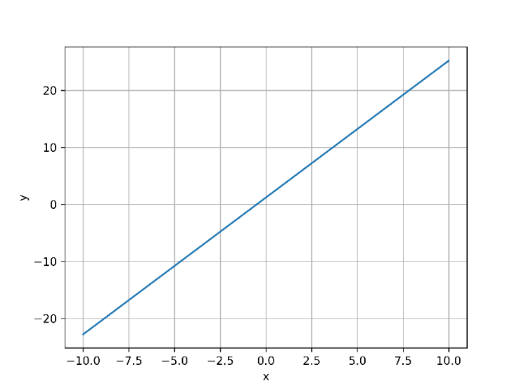
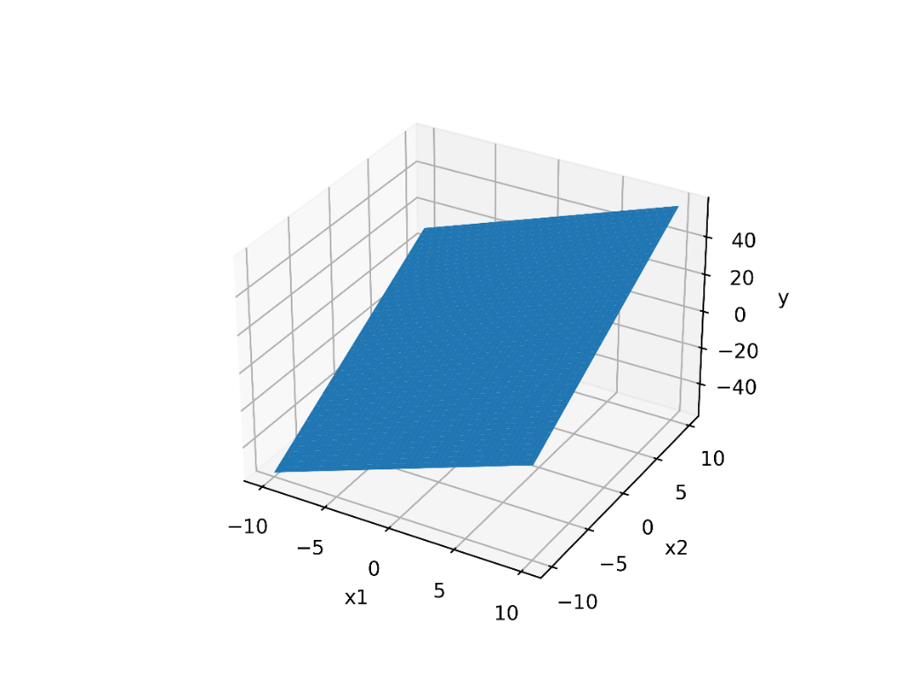
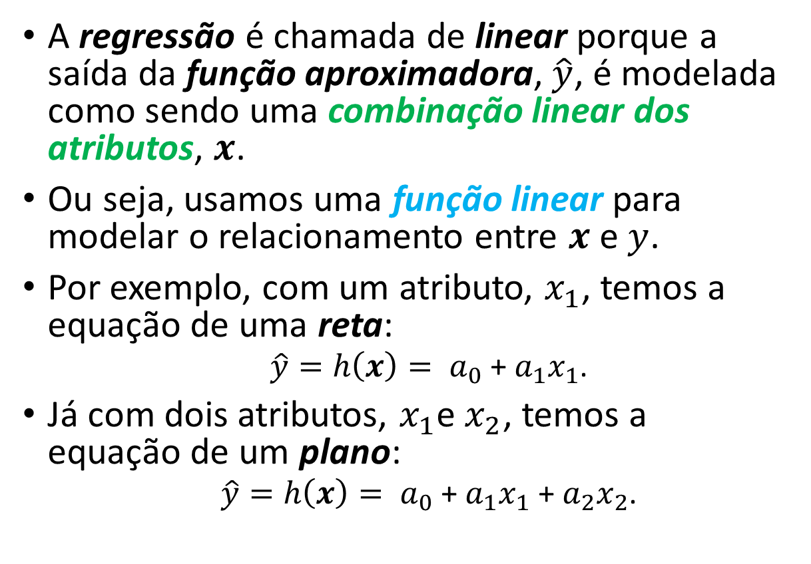
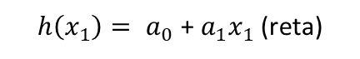
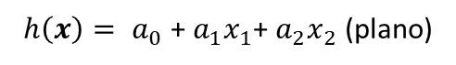
Por que linear?
$h\left(x_{1}\right)= a_{0}$ + $a_{1}x_{1}$ (reta)
A regressão é chamada de linear porque a saída da função aproximadora, $\hat{y}$, é modelada como sendo uma combinação linear dos atributos, $x$.
Ou seja, usamos uma função linear para modelar o relacionamento entre $x$ e $y$.
Por exemplo, com um atributo, $x_{1}$, temos a equação de uma reta:
$\hat{y}=h\left(x\right)= a_{0}$ + $a_{1}x_{1}$.
Já com dois atributos, $x_{1}$e $x_{2}$, temos a equação de um plano:
$\hat{y}=h\left(x\right)= a_{0}$ + $a_{1}x_{1}$ + $a_{2}x_{2}$.
$h\left(x\right)= a_{0}$ + $a_{1}x_{1}$+ $a_{2}x_{2}$ (plano)

Slide 12
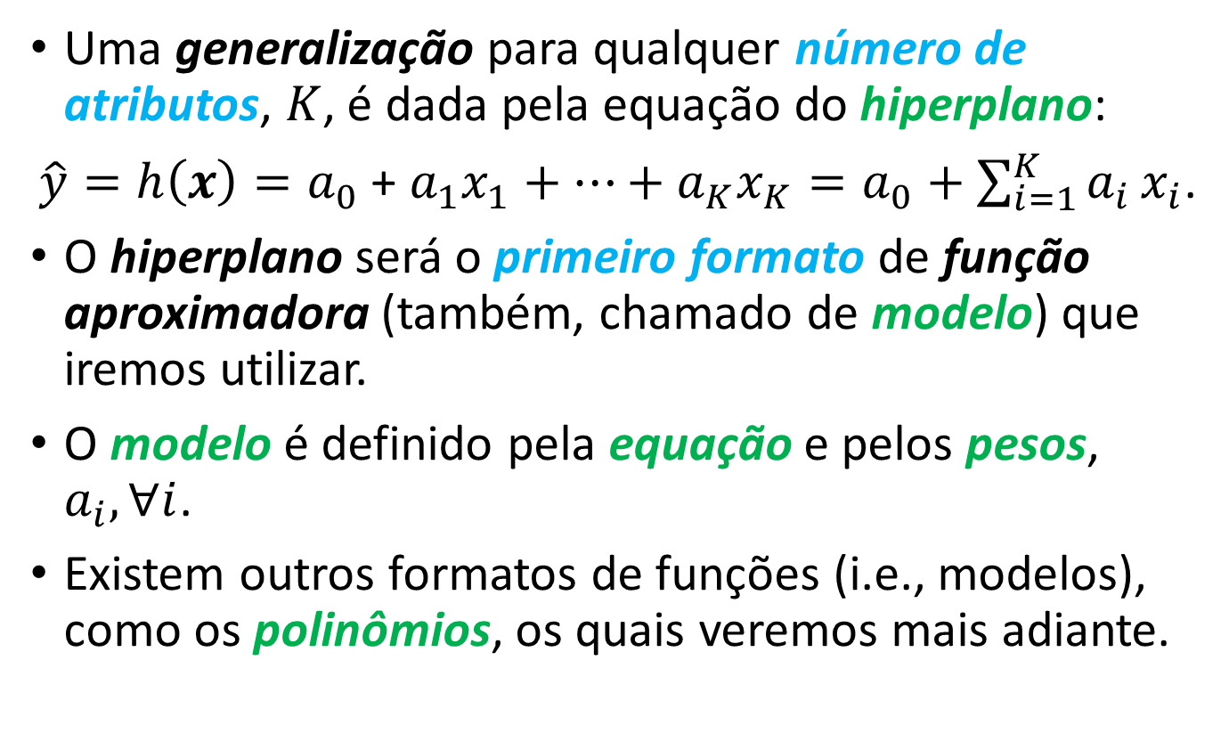
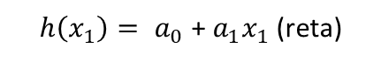
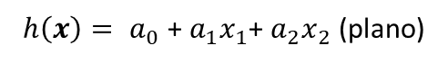
Por que linear?
$h\left(x_{1}\right)= a_{0}$ + $a_{1}x_{1}$ (reta)
Uma generalização para qualquer número de atributos, $K$, é dada pela equação do hiperplano:
$\hat{y}=h\left(x\right)=a_{0}$ + $a_{1}x_{1}+…+a_{K}x_{K}=a_{0}+\sum_{i=1}^{K}{a_{i}}x_{i}$.
O hiperplano será o primeiro formato de função aproximadora (também, chamado de modelo) que iremos utilizar.
O modelo é definido pela equação e pelos pesos, $a_{i}, ∀i$.
Existem outros formatos de funções (i.e., modelos), como os polinômios, os quais veremos mais adiante.
Número de atributos
$h\left(x\right)= a_{0}$ + $a_{1}x_{1}$+ $a_{2}x_{2}$ (plano)

Slide 13
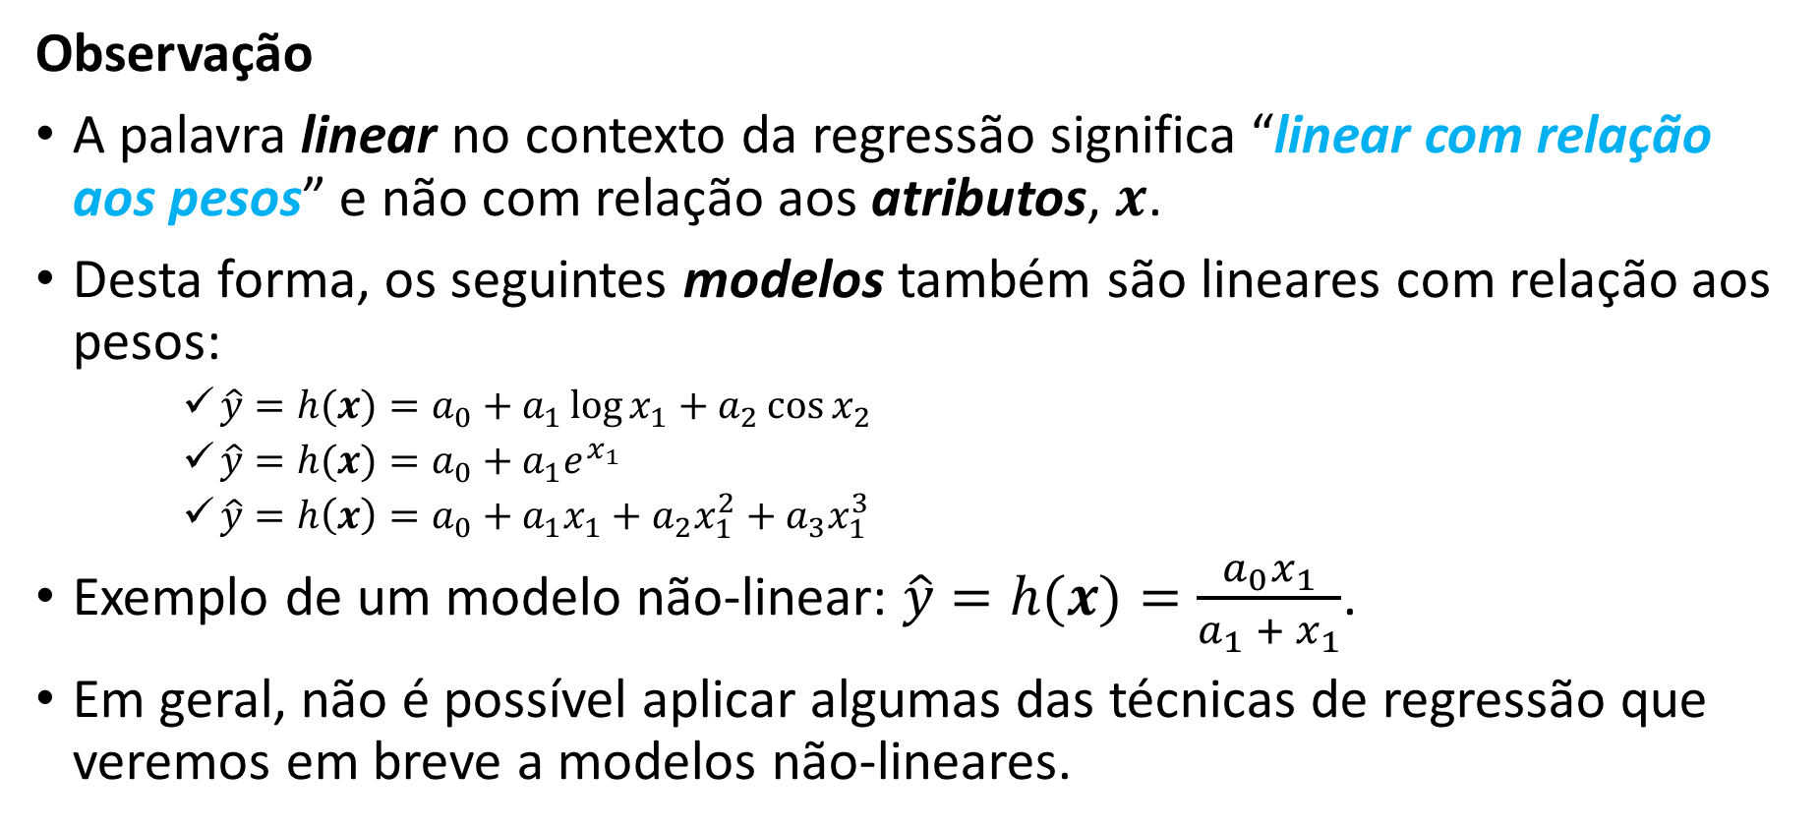
Por que linear?
Observação
A palavra linear no contexto da regressão significa “linear com relação aos pesos” e não com relação aos atributos, $x$.
Desta forma, os seguintes modelos também são lineares com relação aos pesos:
$\hat{y}=h(x)=a_{0}+a_{1}\log{x_{1}}+a_{2}\cos{x_{2}}$
$\hat{y}=h(x)=a_{0}+a_{1}e^{x_{1}}$
$\hat{y}=h\left(x\right)=a_{0}+{a_{1}x}_{1}+a_{2}x_{1}^{2}+a_{3}x_{1}^{3}$
Exemplo de um modelo não-linear: $\hat{y}=h(x)=\frac{a_{0}x_{1}}{a_{1}+{x_{1}}}$.
Em geral, não é possível aplicar algumas das técnicas de regressão que veremos em breve a modelos não-lineares.
Mesmo não tendo um mapeamento linear das entradas na saída, continuamos tendo uma combinação linear dos atributos em relação aos pesos.
Não é possível expressar a equação como uma combinação linear dos atributos.

Slide 14
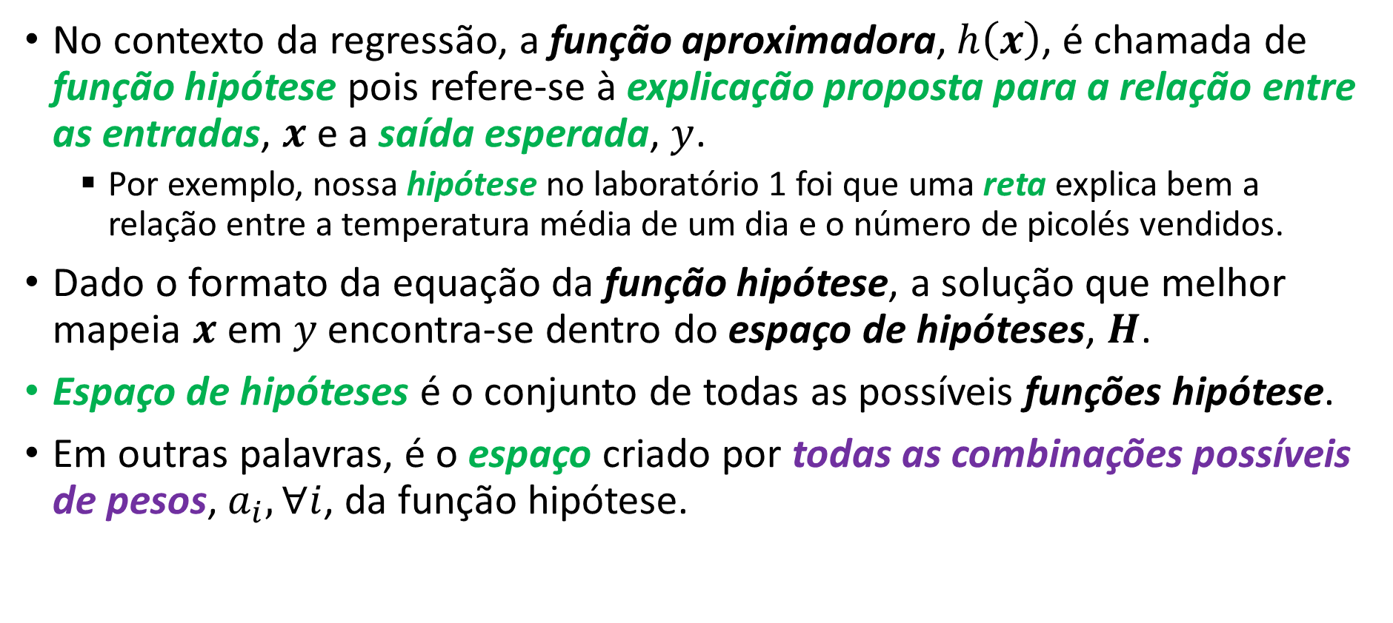
Função hipótese
No contexto da regressão, a função aproximadora, $h\left(x\right)$, é chamada de função hipótese pois refere-se à explicação proposta para a relação entre as entradas, $x$ e a saída esperada, $y$.
Por exemplo, nossa hipótese no laboratório 1 foi que uma reta explica bem a relação entre a temperatura média de um dia e o número de picolés vendidos.
Dado o formato da equação da função hipótese, a solução que melhor mapeia $x$ em $y$encontra-se dentro do espaço de hipóteses, $H$.
Espaço de hipóteses é o conjunto de todas as possíveis funções hipótese.
Em outras palavras, é o espaço criado por todas as combinações possíveis de pesos, $a_{i}, ∀i$, da função hipótese.
Notes:
The hypothesis function is the proposed explanation of the relationship between the input variables (also called independent variables or features) and the output variable (also called the dependent variable or target variable).
Por que Regressão LINEAR?
A regressão linear é chamada linear porque você modela sua variável de saída (y) como uma combinação linear de entradas e pesos (vamos chamá-las de x e a, respectivamente).
Linear significa "linear com relação aos pesos“ e não aos atributos, i.e., x. Portanto os seguintes modelos também são lineares com relação aos parâmetros.
y = a0 + a1*log(x1) + a2*cos(x2)
y = a0 + a1*e^x1
y = a0 + a1*x1^2
Regressão também é conhecida como aproximação de funções.
Basicamente, regressão significa encontrar a melhor curva para seus dados numéricos, ou seja, uma aproximação funcional dos dados.
O espaço de hipóteses é o conjunto de todas a possíveis funções hipótese: h(x) a_0 + a_1 x_1 + a_2 x_2 + ... + a_k x_k. Esse conjunto de todas possíveis funções forma um hiperplano.
A escolha do espaço de hipóteses é importantíssima para a complexidade da tarefa de encontrar uma boa hipótese para a função desconhecida, f. Um espaço de hipóteses muito grande faz com que se leve muito tempo para se encontrar h.
Em geometria, um hiperplano é um subespaço cuja dimensão é um a menos que a de seu espaço ambiente. Se um espaço é tridimensional, então seus hiperplanos são os planos bidimensionais, enquanto se o espaço é bidimensional, seus hiperplanos são as linhas unidimensionais.

Slide 15
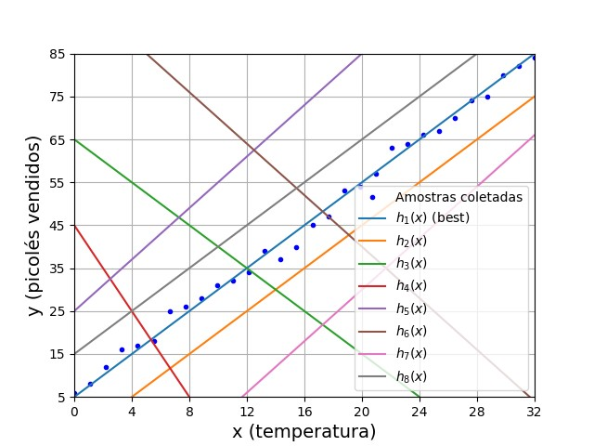
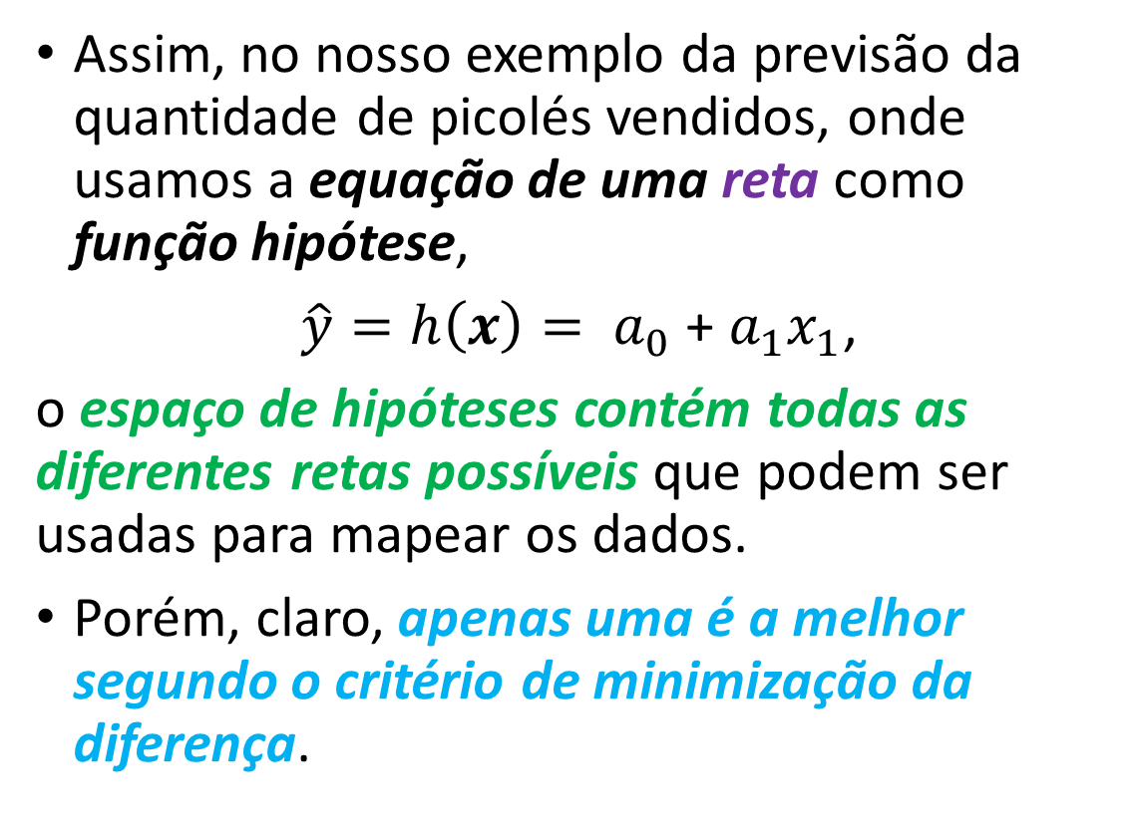
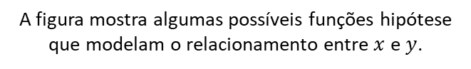
Espaço de hipóteses
Assim, no nosso exemplo da previsão da quantidade de picolés vendidos, onde usamos a equação de uma reta como função hipótese,
$\hat{y}=h\left(x\right)= a_{0}$ + $a_{1}x_{1}$,
o espaço de hipóteses contém todas as diferentes retas possíveis que podem ser usadas para mapear os dados.
Porém, claro, apenas uma é a melhor segundo o critério de minimização da diferença.
A figura mostra algumas possíveis funções hipótese que modelam o relacionamento entre $x$ e $y$.
Notes:
The hypothesis function is the proposed explanation of the relationship between the input variables (also called independent variables or features) and the output variable (also called the dependent variable or target variable).
Por que Regressão LINEAR?
A regressão linear é chamada linear porque você modela sua variável de saída (y) como uma combinação linear de entradas e pesos (vamos chamá-las de x e a, respectivamente).
Linear significa "linear com relação aos pesos“ e não aos atributos, i.e., x. Portanto os seguintes modelos também são lineares com relação aos parâmetros.
y = a0 + a1*log(x1) + a2*cos(x2)
y = a0 + a1*e^x1
y = a0 + a1*x1^2
Regressão também é conhecida como aproximação de funções.
Basicamente, regressão significa encontrar a melhor curva para seus dados numéricos, ou seja, uma aproximação funcional dos dados.
O espaço de hipóteses é o conjunto de todas a possíveis funções hipótese: h(x) a_0 + a_1 x_1 + a_2 x_2 + ... + a_k x_k. Esse conjunto de todas possíveis funções forma um hiperplano.
A escolha do espaço de hipóteses é importantíssima para a complexidade da tarefa de encontrar uma boa hipótese para a função desconhecida, f. Um espaço de hipóteses muito grande faz com que se leve muito tempo para se encontrar h.
Em geometria, um hiperplano é um subespaço cuja dimensão é um a menos que a de seu espaço ambiente. Se um espaço é tridimensional, então seus hiperplanos são os planos bidimensionais, enquanto se o espaço é bidimensional, seus hiperplanos são as linhas unidimensionais.

Slide 16
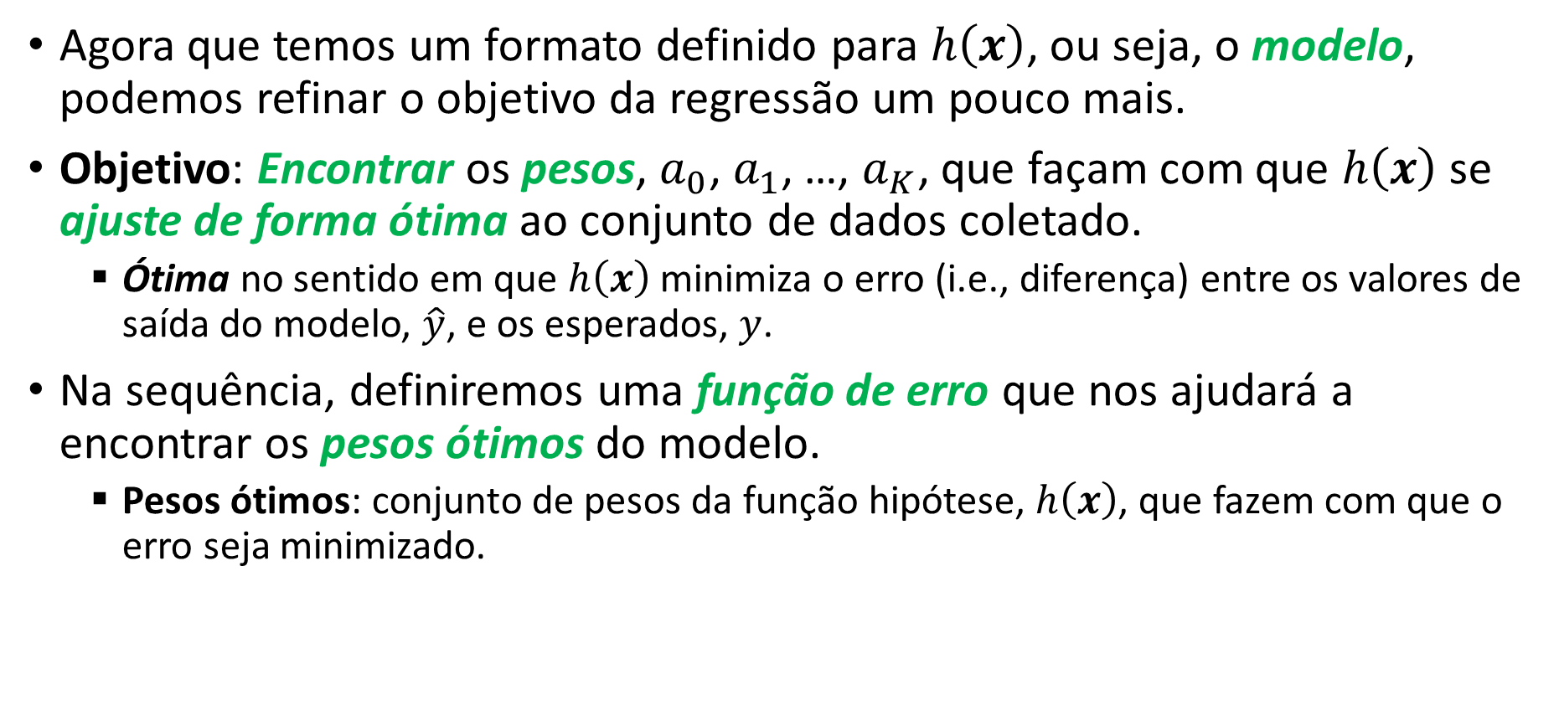
Refinamento do objetivo da regressão linear
Agora que temos um formato definido para $h\left(x\right)$, ou seja, o modelo, podemos refinar o objetivo da regressão um pouco mais.
Objetivo: Encontrar os pesos, $a_{0}$, $a_{1}$, …, $a_{K}$, que façam com que $h\left(x\right)$ se ajuste de forma ótima ao conjunto de dados coletado.
Ótima no sentido em que $h\left(x\right)$ minimiza o erro (i.e., diferença) entre os valores de saída do modelo, $\hat{y}$, e os esperados, $y$.
Na sequência, definiremos uma função de erro que nos ajudará a encontrar os pesos ótimos do modelo.
Pesos ótimos: conjunto de pesos da função hipótese, $h\left(x\right)$, que fazem com que o erro seja minimizado.

Slide 17
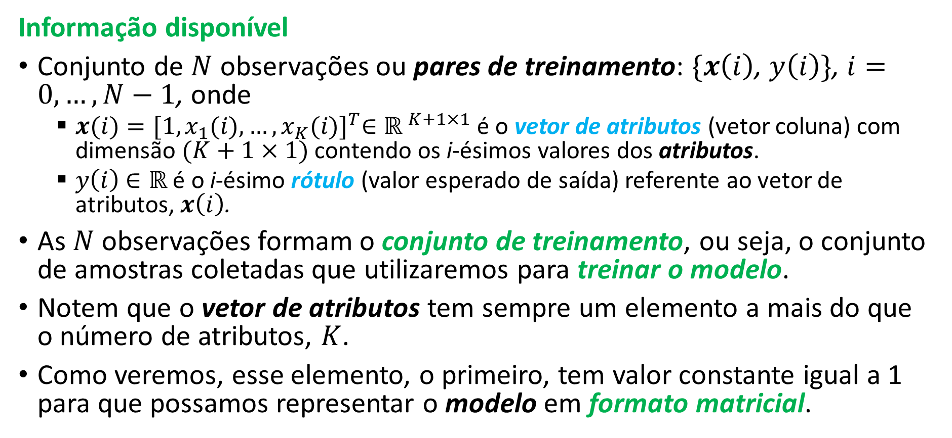
Definição formal do problema
Informação disponível
Conjunto de $N$ observações ou pares de treinamento: $\{x\left(i\right)$, $y\left(i\right)\}$, $i=0,…,N−1$, onde
$x(i)={[1,x_{1}(i),…,x_{K}(i)]}^{T}∈{ℝ }^{K+1×1}$ é o vetor de atributos (vetor coluna) com dimensão $(K+1×1)$ contendo os i-ésimos valores dos atributos.
$y\left(i\right)$ $∈ℝ$ é o i-ésimo rótulo (valor esperado de saída) referente ao vetor de atributos, $x\left(i\right)$.
As $N$ observações formam o conjunto de treinamento, ou seja, o conjunto de amostras coletadas que utilizaremos para treinar o modelo.
Notem que o vetor de atributos tem sempre um elemento a mais do que o número de atributos, $K$.
Como veremos, esse elemento, o primeiro, tem valor constante igual a 1 para que possamos representar o modelo em formato matricial.

Slide 18
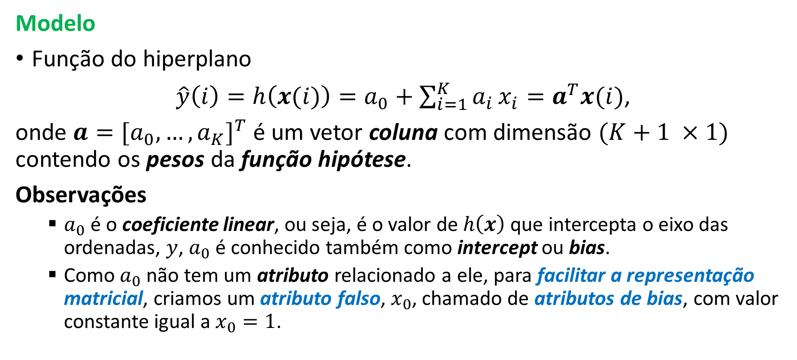
Definição formal do problema
Modelo
Função do hiperplano
$\hat{y}\left(i\right)=h\left(x(i)\right)=a_{0}+\sum_{i=1}^{K}{a_{i}}x_{i}=a^{T}x(i)$,
onde $a={[a_{0}, …,a_{K}]}^{T}$ é um vetor coluna com dimensão $(K+1 ×1)$ contendo os pesos da função hipótese.
Observações
$a_{0}$ é o coeficiente linear, ou seja, é o valor de $h\left(x\right)$ que intercepta o eixo das ordenadas, $y$, $a_{0}$ é conhecido também como intercept ou bias.
Como $a_{0}$ não tem um atributo relacionado a ele, para facilitar a representação matricial, criamos um atributo falso, $x_{0}$, chamado de atributos de bias, com valor constante igual a $x_{0}=1$.
Representação vetorial
Notes:
$a_{0}$ é o coeficiente linear, ou seja, é o valor de $h\left(x\right)$ para o ponto em que a reta intercepta o eixo y.

Slide 19
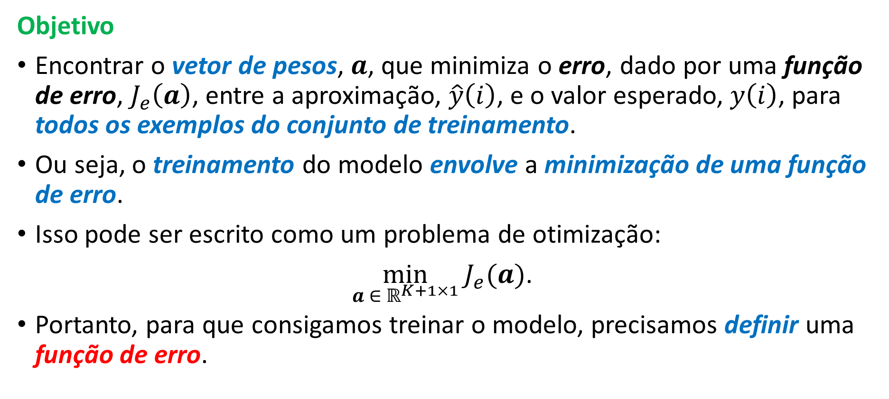
Definição formal do problema
Objetivo
Encontrar o vetor de pesos, $a$, que minimiza o erro, dado por uma função de erro, $J_{e}\left(a\right)$, entre a aproximação, $\hat{y}\left(i\right)$, e o valor esperado, $y\left(i\right)$, para todos os exemplos do conjunto de treinamento.
Ou seja, o treinamento do modelo envolve a minimização de uma função de erro.
Isso pode ser escrito como um problema de otimização:
$\min_{a ∈{ ℝ}^{K+1×1}}{J_{e}(a)}$.
Portanto, para que consigamos treinar o modelo, precisamos definir uma função de erro.

Slide 20
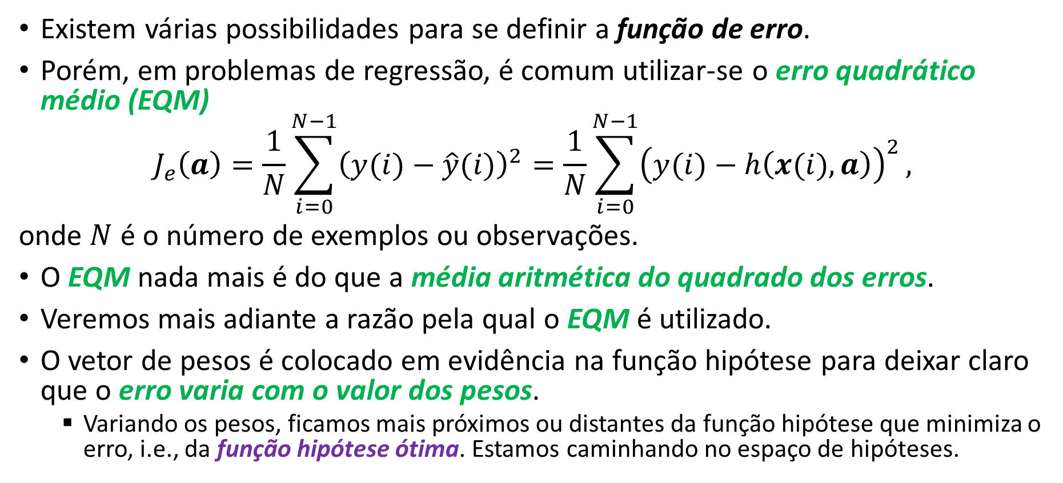
Função de erro
Existem várias possibilidades para se definir a função de erro.
Porém, em problemas de regressão, é comum utilizar-se o erro quadrático médio (EQM)
$$J_{e}\left(a\right)=\frac{1}{N}\sum_{i=0}^{N−1}{{\left(y(i)−\hat{y}(i)\right)}^{2}}=\frac{1}{N}\sum_{i=0}^{N−1}{{\left(y(i)−h\left(x(i),a\right)\right)}^{2}},$$
onde $N$ é o número de exemplos ou observações.
O EQM nada mais é do que a média aritmética do quadrado dos erros.
Veremos mais adiante a razão pela qual o EQM é utilizado.
O vetor de pesos é colocado em evidência na função hipótese para deixar claro que o erro varia com o valor dos pesos.
Variando os pesos, ficamos mais próximos ou distantes da função hipótese que minimiza o erro, i.e., da função hipótese ótima. Estamos caminhando no espaço de hipóteses.
Erro entre a saída esperada e a saída da função hipótese.
Notes:
Percebam que $J_{e}(a)$ é função do vetor de pesos, pois variando os valores dos pesos, ficamos mais próximos ou distantes da função hipótese que minimiza o erro.

Slide 21
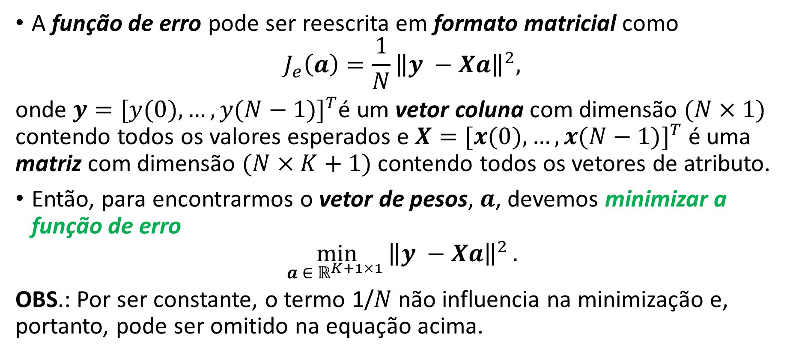
Função de erro
A função de erro pode ser reescrita em formato matricial como
$$J_{e}\left(a\right)=\frac{1}{N}{\left\|y −Xa\right\|}^{2},$$
onde $y={[y(0), …,y(N−1)]}^{T}$é um vetor coluna com dimensão $(N×1)$ contendo todos os valores esperados e $X={[x(0), …,x(N−1)]}^{T}$ é uma matriz com dimensão $(N×K+1)$ contendo todos os vetores de atributo.
Então, para encontrarmos o vetor de pesos, $a$, devemos minimizar a função de erro
$$\min_{a ∈{ ℝ}^{K+1×1} }{{\left\|y −Xa\right\|}^{2}}.$$
OBS.: Por ser constante, o termo 1/𝑁 não influencia na minimização e, portanto, pode ser omitido na equação acima.
Notes:
Percebam que $J_{e}(a)$ é função do vetor de pesos, pois variando os valores dos pesos, ficamos mais próximos ou distantes da função hipótese que minimiza o erro.

Slide 22
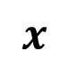
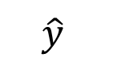
Resumo do problema da regressão
Portanto, resumindo, nosso objetivo é treinar um modelo, a partir de um conjunto de treinamento, que minimize o erro de aproximação.
Assim, para treinar o modelo, precisamos encontrar maneiras de ajustar seus pesos de forma que o erro seja minimizado.
Na sequência veremos duas maneiras de se encontrar o conjunto de pesos ótimo através da minimização da função de erro.
Modelo de ML
$$\hat{y}$$
Função de erro
$$x$$
estimativa
erro
Ajuste do modelo
$$y$$
Conjunto de treinamento

Slide 23
Como encontramos os pesos que minimizam a função de erro?

Slide 24
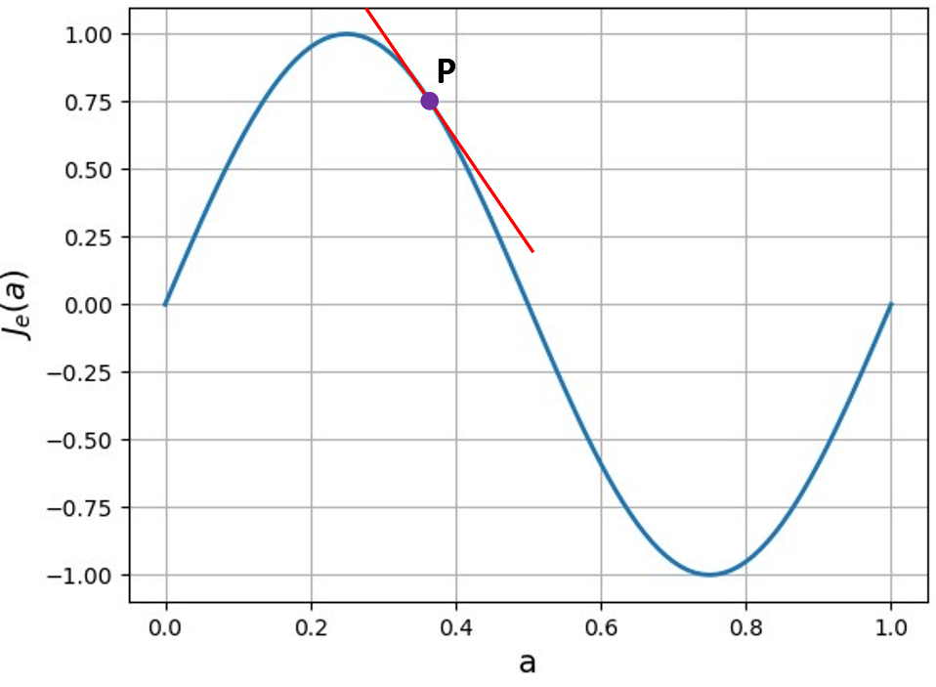
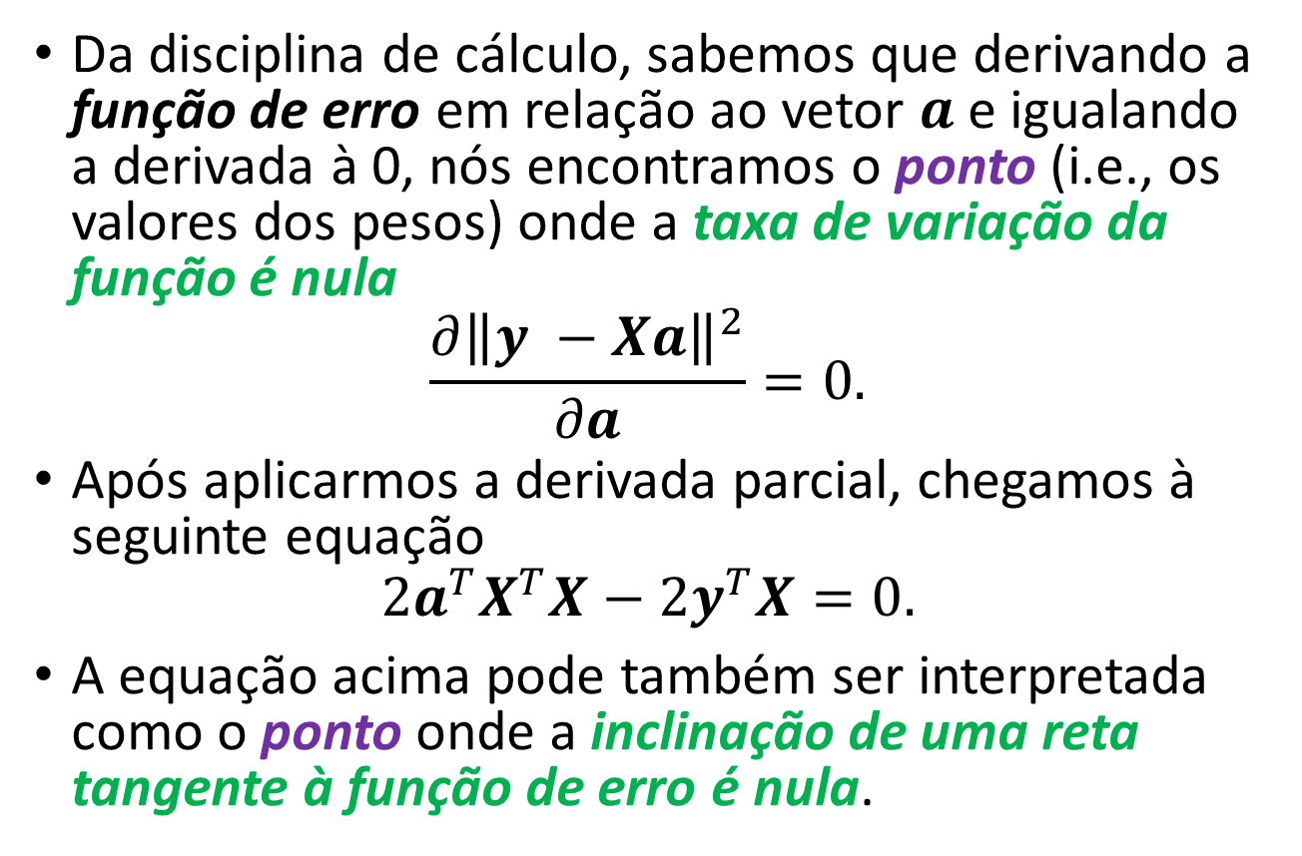
Como minimizar a função de erro?
Da disciplina de cálculo, sabemos que derivando a função de erro em relação ao vetor $a$ e igualando a derivada à 0, nós encontramos o ponto (i.e., os valores dos pesos) onde a taxa de variação da função é nula
$$\frac{∂{\left\|y −Xa\right\|}^{2}}{∂a}=0.$$
Após aplicarmos a derivada parcial, chegamos à seguinte equação
$$2a^{T}X^{T}X−2y^{T}X=0.$$
A equação acima pode também ser interpretada como o ponto onde a inclinação de uma reta tangente à função de erro é nula.
A reta vermelha é tangente à curva no ponto P (roxo).
Sua inclinação é dada pela derivada parcial da função naquele ponto.
Notes:
O mínimo é encontrado através do método dos mínimos quadrados.
Uma derivada basicamente encontra a inclinação de uma função. A inclinação é nula nos mínimos e máximos de uma função. Se a inclinação é nula e a segunda derivada é menor do que zero, então este é um máximo local, por outro lado, se a derivada segunda for positiva, então, este é um mínimo local.
Posto de uma matriz: corresponde ao número de linhas ou colunas linearmente independentes da matriz.
Se A é uma matriz quadrada (ou seja, m = n), então A é invertível se e somente se A tiver posto igual a n (ou seja, A tiver posto completo).
O método dos mínimos quadrados só funciona para sistemas sobredeterminados, ou seja, conjuntos de equações nas quais há mais equações (pares x e y) que incógnitas (valores do vetor a).

Slide 25
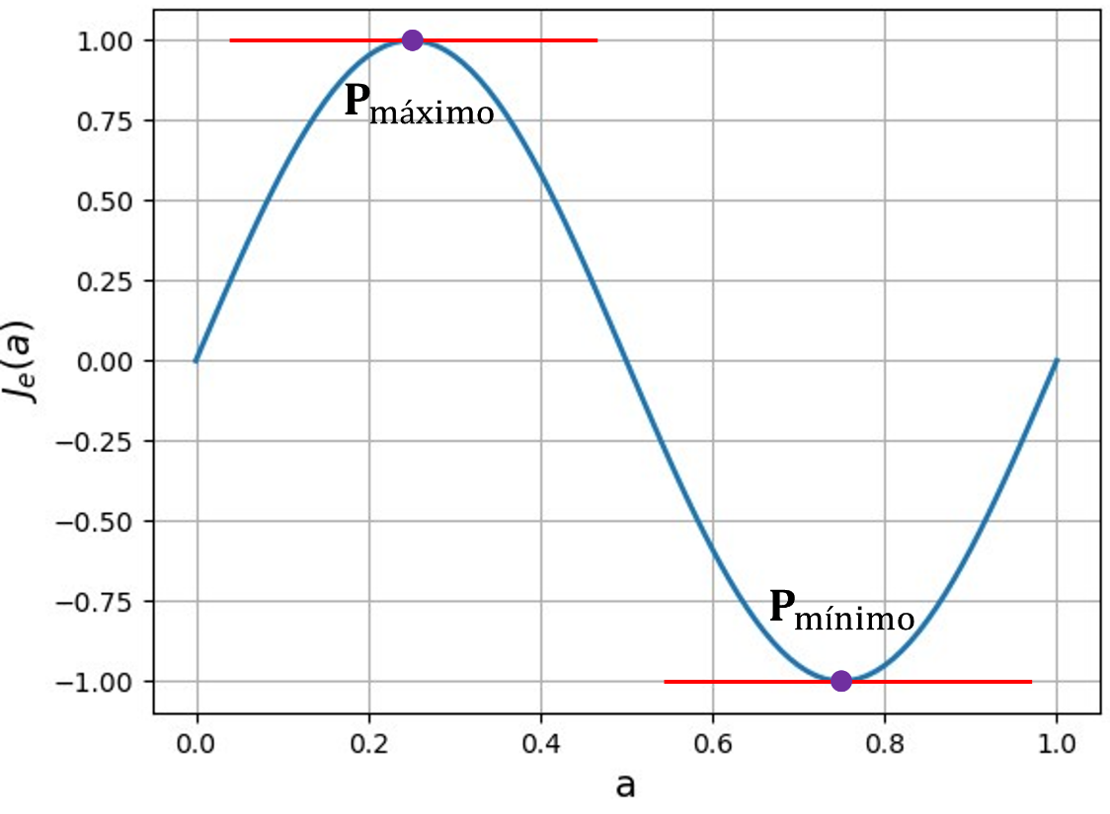
Como minimizar a função de erro?
Porém, esse ponto onde a taxa de variação da função de erro é nula pode ocorrer tanto em um ponto de mínimo quanto em um ponto de máximo da função, pois em ambos os pontos a taxa de variação (ou inclinação da reta tangente) é nula.
Porém, no nosso caso, estamos interessados no ponto onde a função de erro tem o seu menor valor.
É nesse ponto que encontramos os pesos que nos dão a função hipótese ótima.
Notes:
O mínimo é encontrado através do método dos mínimos quadrados.
Uma derivada basicamente encontra a inclinação de uma função. A inclinação é nula nos mínimos e máximos de uma função. Se a inclinação é nula e a segunda derivada é menor do que zero, então este é um máximo local, por outro lado, se a derivada segunda for positiva, então, este é um mínimo local.
Posto de uma matriz: corresponde ao número de linhas ou colunas linearmente independentes da matriz.
Se A é uma matriz quadrada (ou seja, m = n), então A é invertível se e somente se A tiver posto igual a n (ou seja, A tiver posto completo).
O método dos mínimos quadrados só funciona para sistemas sobredeterminados, ou seja, conjuntos de equações nas quais há mais equações (pares x e y) que incógnitas (valores do vetor a).

Slide 26
Então, como sabemos se o ponto encontrado é um mínimo ou um máximo da função?

Slide 27
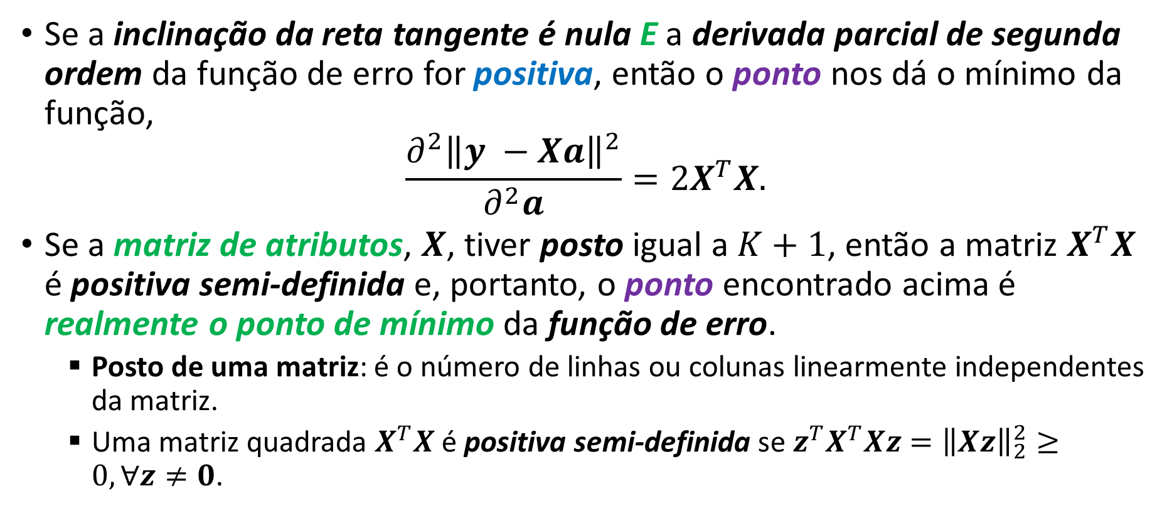
Como minimizar a função de erro?
Se a inclinação da reta tangente é nula E a derivada parcial de segunda ordem da função de erro for positiva, então o ponto nos dá o mínimo da função,
$$\frac{∂^{2}{\left\|y −Xa\right\|}^{2}}{∂^{2}a}=2X^{T}X.$$
Se a matriz de atributos, $X$, tiver posto igual a $K+1$, então a matriz $X^{T}X$ é positiva semi-definida e, portanto, o ponto encontrado acima é realmente o ponto de mínimo da função de erro.
Posto de uma matriz: é o número de linhas ou colunas linearmente independentes da matriz.
Uma matriz quadrada $X^{T}X$ é positiva semi-definida se ${z^{T}X}^{T}Xz={\left\|Xz\right\|}_{2}^{2}≥0, ∀z≠0$.
Notes:
O mínimo é encontrado através do método dos mínimos quadrados.
Uma derivada basicamente encontra a inclinação de uma função. A inclinação é nula nos mínimos e máximos de uma função. Se a inclinação é nula e a segunda derivada é menor do que zero, então este é um máximo local, por outro lado, se a derivada segunda for positiva, então, este é um mínimo local.
Posto de uma matriz: corresponde ao número de linhas ou colunas linearmente independentes da matriz.
Se A é uma matriz quadrada (ou seja, m = n), então A é invertível se e somente se A tiver posto igual a n (ou seja, A tiver posto completo).
O método dos mínimos quadrados só funciona para sistemas sobredeterminados, ou seja, conjuntos de equações nas quais há mais equações (pares x e y) que incógnitas (valores do vetor a).

Slide 28
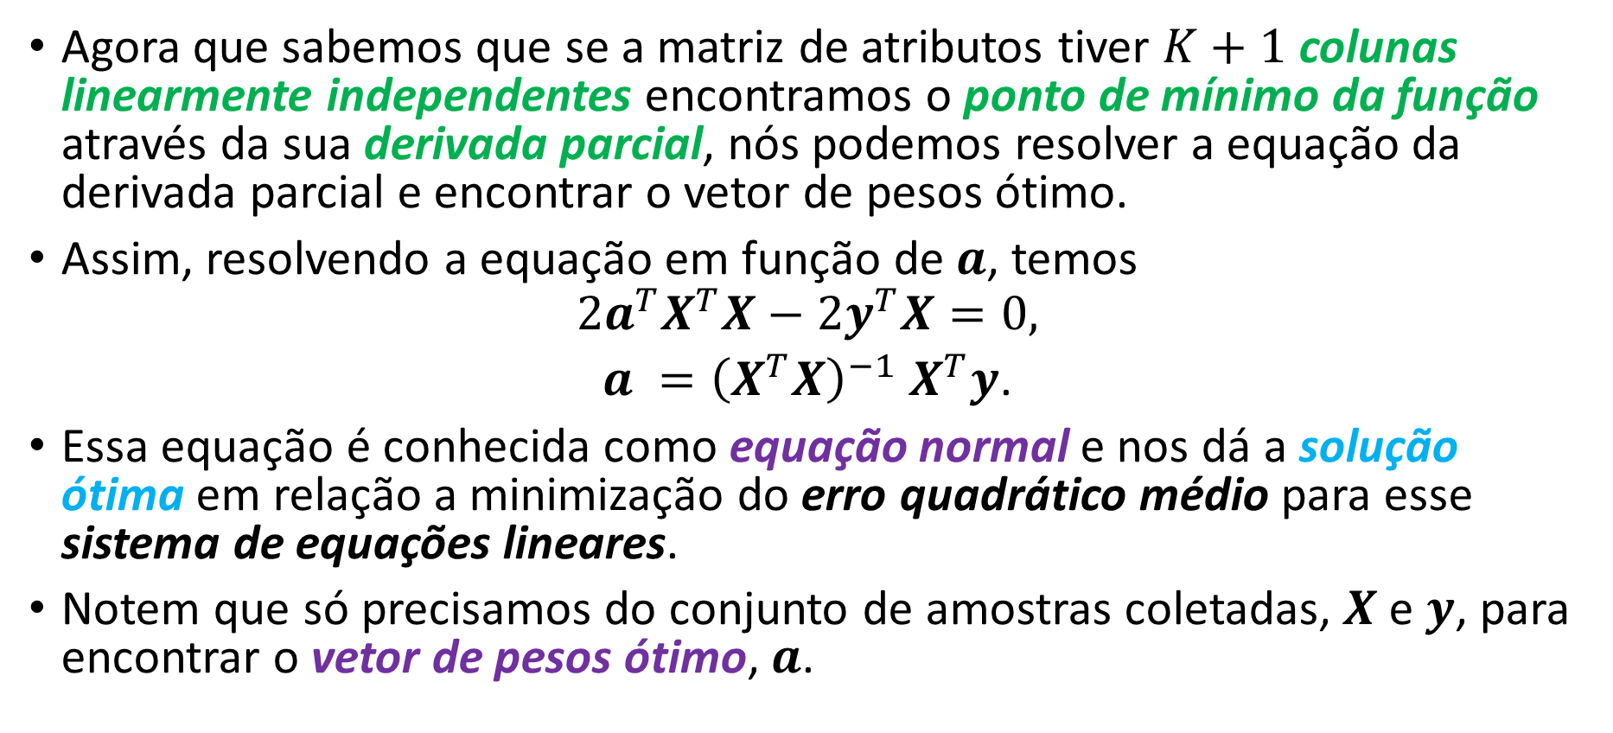
Equação normal
Agora que sabemos que se a matriz de atributos tiver $K+1$ colunas linearmente independentes encontramos o ponto de mínimo da função através da sua derivada parcial, nós podemos resolver a equação da derivada parcial e encontrar o vetor de pesos ótimo.
Assim, resolvendo a equação em função de $a$, temos
$$2a^{T}X^{T}X−2y^{T}X=0,$$
$a ={\left(X^{T}X\right)}^{−1}{ X}^{T}y$.
Essa equação é conhecida como equação normal e nos dá a solução ótima em relação a minimização do erro quadrático médio para esse sistema de equações lineares.
Notem que só precisamos do conjunto de amostras coletadas, $X$ e $y$, para encontrar o vetor de pesos ótimo, $a$.
Notes:
Exemplo: https://colab.research.google.com/github/zz4fap/t319_aprendizado_de_maquina/blob/master/notebooks/regression/normal_equation_example1.ipynb
O mínimo é encontrado através do método dos mínimos quadrados.
Uma derivada basicamente encontra a inclinação de uma função. A inclinação é nula nos mínimos e máximos de uma função. Se a inclinação é nula e a segunda derivada é menor do que zero, então este é um máximo local, por outro lado, se a derivada segunda for positiva, então, este é um mínimo local.
Se A é uma matriz quadrada (ou seja, m = n), então A é invertível se e somente se A tiver posto igual a n (ou seja, A tiver posto completo).
O método dos mínimos quadrados só funciona para sistemas (sobre)determinados, ou seja, conjuntos de equações nas quais existe um número igual ou maior de equações (pares x e y) que incógnitas (valores do vetor a).
Sistemas subdeterminados (número de exemplos menor do que o número de parâmetros) não tem solução ou não tem solução única.

Slide 29
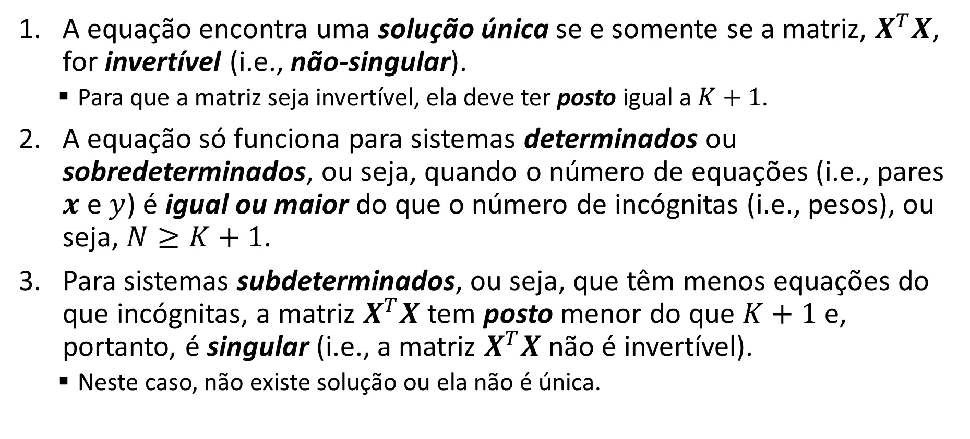
Observações quanto a equação normal
A equação encontra uma solução única se e somente se a matriz, $X^{T}X$, for invertível (i.e., não-singular).
Para que a matriz seja invertível, ela deve ter posto igual a $K+1$.
A equação só funciona para sistemas determinados ou sobredeterminados, ou seja, quando o número de equações (i.e., pares $x$ e $y$) é igual ou maior do que o número de incógnitas (i.e., pesos), ou seja, $N≥K+1$.
Para sistemas subdeterminados, ou seja, que têm menos equações do que incógnitas, a matriz $X^{T}X$ tem posto menor do que $K+1$ e, portanto, é singular (i.e., a matriz $X^{T}X$ não é invertível).
Neste caso, não existe solução ou ela não é única.
Exemplo: normal_equation_example1.ipynb

Slide 30
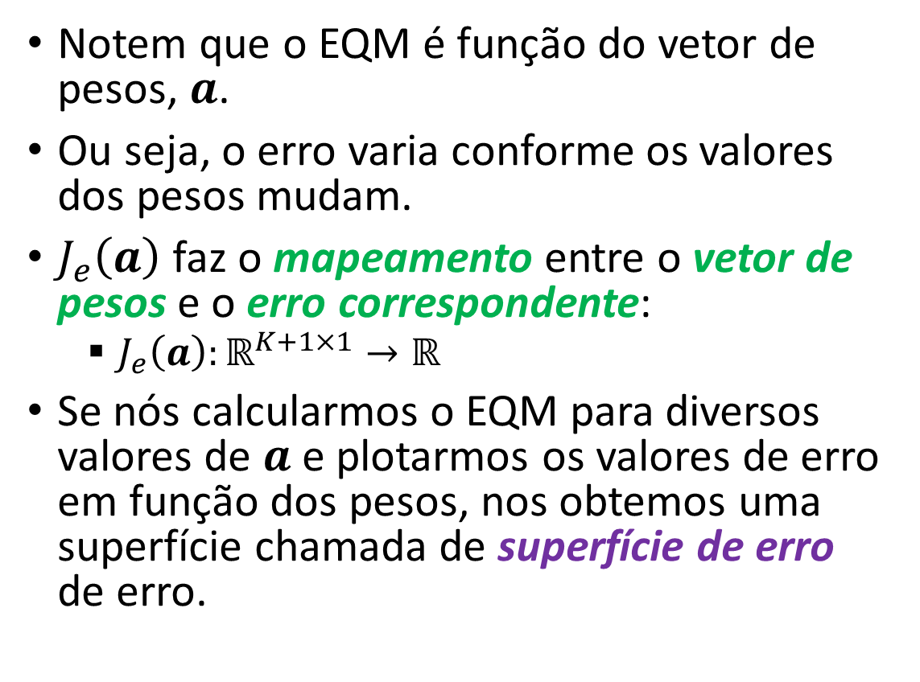
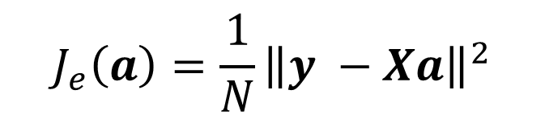
Superfície de Erro
Notem que o EQM é função do vetor de pesos, $a$.
Ou seja, o erro varia conforme os valores dos pesos mudam.
$J_{e}\left(a\right)$ faz o mapeamento entre o vetor de pesos e o erro correspondente:
$J_{e}\left(a\right):ℝ^{K+1×1}→ℝ$
Se nós calcularmos o EQM para diversos valores de $a$ e plotarmos os valores de erro em função dos pesos, nos obtemos uma superfície chamada de superfície de erro de erro.
$$J_{e}\left(a\right)=\frac{1}{N}{\left\|y −Xa\right\|}^{2}$$
Notes:
No problema de regressão linear, a superfície de erro para o critério de quadrados mínimos é dada pela expressão: $J_{e}\left(a\right)=y^{T}$ $y$ - $y^{T}$ $Φa$ - $a^{T}Φ^{T}$ $y$ + $a^{T}Φ^{T}$ $a$.
O mínimo global pode ser encontrado pelo método dos mínimos quadrados (ou também conhecido como equação normal).
Observe que a função de erro é convexa, com um único mínimo global.
Convexo: curvo ou curvado para fora como o exterior de uma tigela ou esfera ou círculo.
Uma função de valor real definida em um intervalo n-dimensional é denominada convexa se um segmento de linha entre dois pontos no gráfico da função estiver acima ou no gráfico.
Isso é provado mostrando-se que $\frac{∂^{2}J_{e}\left(a\right)}{∂^{2}a}=2Φ^{T}Φ$ é uma matriz positiva semi-definida, e portanto, $J_{e}\left(a\right)$ sempre será convexa com relação ao vetor de pesos, $a$.
Prova de que formas quadráticas são convexas:
https://math.stackexchange.com/questions/526657/show-convexity-of-the-quadratic-function
https://math.stackexchange.com/questions/483339/proof-of-convexity-of-linear-least-squares
A figura da direita mostra um gráfico com linhas de contorno. Uma linha de contorno ou isoline de uma função de duas variáveis é uma curva ao longo da qual a função tem um valor constante. Ou seja, no nosso caso, cada uma das linhas indica curvas que tem o mesmo erro.

Slide 31
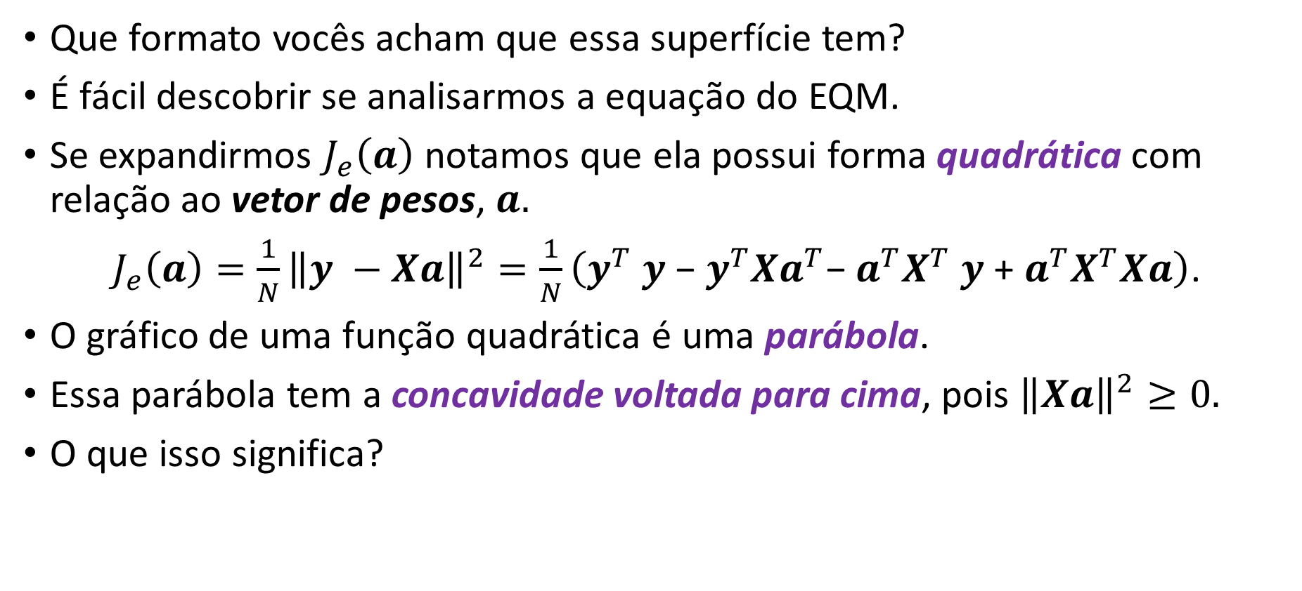
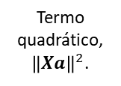
Superfície de Erro
Que formato vocês acham que essa superfície tem?
É fácil descobrir se analisarmos a equação do EQM.
Se expandirmos $J_{e}\left(a\right)$ notamos que ela possui forma quadrática com relação ao vetor de pesos, $a.$
$J_{e}\left(a\right)={\frac{1}{N}\left\|y −Xa\right\|}^{2}=\frac{1}{N}\left(y^{T} y\text{ − }{y^{T}Xa}^{T}\text{− }a^{T}X^{T} y\text{ + }a^{T}X^{T}Xa\right)$.
O gráfico de uma função quadrática é uma parábola.
Essa parábola tem a concavidade voltada para cima, pois ${\left\|Xa\right\|}^{2}≥0.$
O que isso significa?
Termo quadrático, ${\left\|Xa\right\|}^{2}$.
Notes:
No problema de regressão linear, a superfície de erro para o critério de quadrados mínimos é dada pela expressão: $J_{e}\left(a\right)=y^{T}$ $y$ - $y^{T}$ $Φa$ - $a^{T}Φ^{T}$ $y$ + $a^{T}Φ^{T}$ $a$.
O mínimo global pode ser encontrado pelo método dos mínimos quadrados (ou também conhecido como equação normal).
Observe que a função de erro é convexa, com um único mínimo global.
Convexo: curvo ou curvado para fora como o exterior de uma tigela ou esfera ou círculo.
Uma função de valor real definida em um intervalo n-dimensional é denominada convexa se um segmento de linha entre dois pontos no gráfico da função estiver acima ou no gráfico.
Isso é provado mostrando-se que $\frac{∂^{2}J_{e}\left(a\right)}{∂^{2}a}=2Φ^{T}Φ$ é uma matriz positiva semi-definida, e portanto, $J_{e}\left(a\right)$ sempre será convexa com relação ao vetor de pesos, $a$.
Prova de que formas quadráticas são convexas:
https://math.stackexchange.com/questions/526657/show-convexity-of-the-quadratic-function
https://math.stackexchange.com/questions/483339/proof-of-convexity-of-linear-least-squares
A figura da direita mostra um gráfico com linhas de contorno. Uma linha de contorno ou isoline de uma função de duas variáveis é uma curva ao longo da qual a função tem um valor constante. Ou seja, no nosso caso, cada uma das linhas indica curvas que tem o mesmo erro.

Slide 32
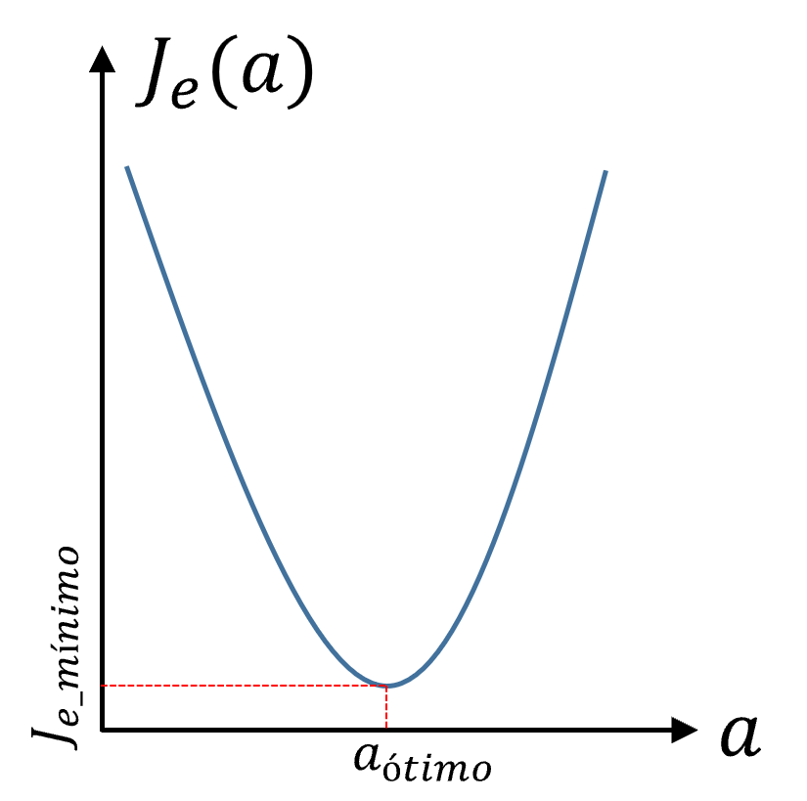
Superfície de Erro
Isso significa que a superfície de erro tem o formato de uma parábola convexa (i.e., tem formato de tigela ou vale).
A figura ao lado mostra o formato da superfície de erro para uma função hipótese com apenas um peso.
Para funções hipótese com mais pesos, teremos superfícies em 3 ou mais dimensões.
Notes:
No problema de regressão linear, a superfície de erro para o critério de quadrados mínimos é dada pela expressão: $J_{e}\left(a\right)=y^{T}$ $y$ - $y^{T}$ $Φa$ - $a^{T}Φ^{T}$ $y$ + $a^{T}Φ^{T}$ $a$.
O mínimo global pode ser encontrado pelo método dos mínimos quadrados (ou também conhecido como equação normal).
Observe que a função de erro é convexa, com um único mínimo global.
Convexo: curvo ou curvado para fora como o exterior de uma tigela ou esfera ou círculo.
Uma função de valor real definida em um intervalo n-dimensional é denominada convexa se um segmento de linha entre dois pontos no gráfico da função estiver acima ou no gráfico.
Isso é provado mostrando-se que $\frac{∂^{2}J_{e}\left(a\right)}{∂^{2}a}=2Φ^{T}Φ$ é uma matriz positiva semi-definida, e portanto, $J_{e}\left(a\right)$ sempre será convexa com relação ao vetor de pesos, $a$.
Prova de que formas quadráticas são convexas:
https://math.stackexchange.com/questions/526657/show-convexity-of-the-quadratic-function
https://math.stackexchange.com/questions/483339/proof-of-convexity-of-linear-least-squares
A figura da direita mostra um gráfico com linhas de contorno. Uma linha de contorno ou isoline de uma função de duas variáveis é uma curva ao longo da qual a função tem um valor constante. Ou seja, no nosso caso, cada uma das linhas indica curvas que tem o mesmo erro.

Slide 33
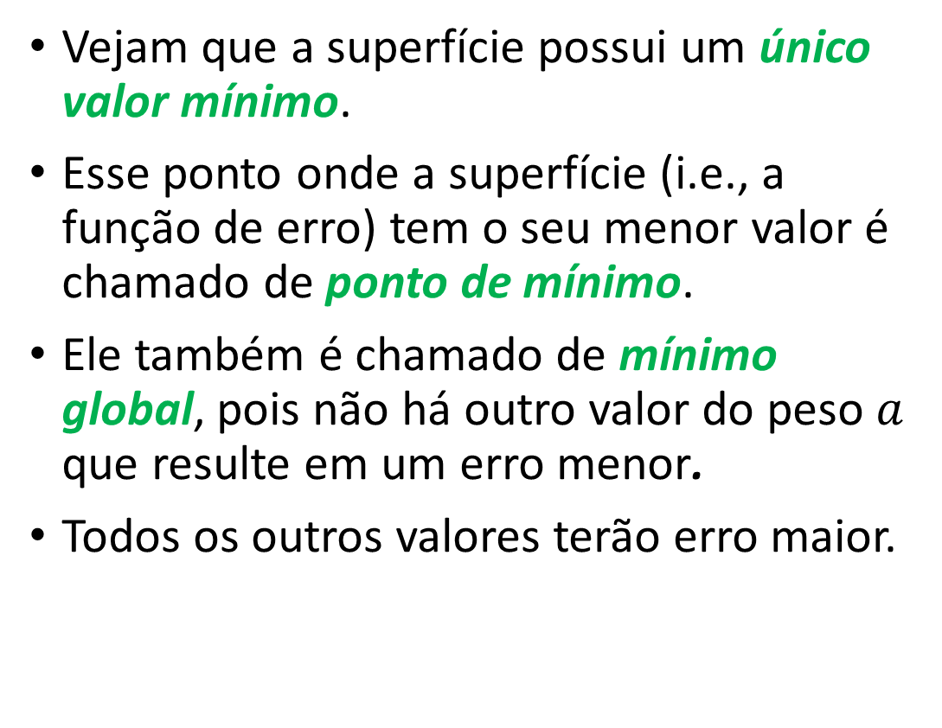
Superfície de Erro
Vejam que a superfície possui um único valor mínimo.
Esse ponto onde a superfície (i.e., a função de erro) tem o seu menor valor é chamado de ponto de mínimo.
Ele também é chamado de mínimo global, pois não há outro valor do peso $a$ que resulte em um erro menor.
Todos os outros valores terão erro maior.
Notes:
No problema de regressão linear, a superfície de erro para o critério de quadrados mínimos é dada pela expressão: $J_{e}\left(a\right)=y^{T}$ $y$ - $y^{T}$ $Φa$ - $a^{T}Φ^{T}$ $y$ + $a^{T}Φ^{T}$ $a$.
O mínimo global pode ser encontrado pelo método dos mínimos quadrados (ou também conhecido como equação normal).
Observe que a função de erro é convexa, com um único mínimo global.
Convexo: curvo ou curvado para fora como o exterior de uma tigela ou esfera ou círculo.
Uma função de valor real definida em um intervalo n-dimensional é denominada convexa se um segmento de linha entre dois pontos no gráfico da função estiver acima ou no gráfico.
Isso é provado mostrando-se que $\frac{∂^{2}J_{e}\left(a\right)}{∂^{2}a}=2Φ^{T}Φ$ é uma matriz positiva semi-definida, e portanto, $J_{e}\left(a\right)$ sempre será convexa com relação ao vetor de pesos, $a$.
Prova de que formas quadráticas são convexas:
https://math.stackexchange.com/questions/526657/show-convexity-of-the-quadratic-function
https://math.stackexchange.com/questions/483339/proof-of-convexity-of-linear-least-squares
A figura da direita mostra um gráfico com linhas de contorno. Uma linha de contorno ou isoline de uma função de duas variáveis é uma curva ao longo da qual a função tem um valor constante. Ou seja, no nosso caso, cada uma das linhas indica curvas que tem o mesmo erro.

Slide 34
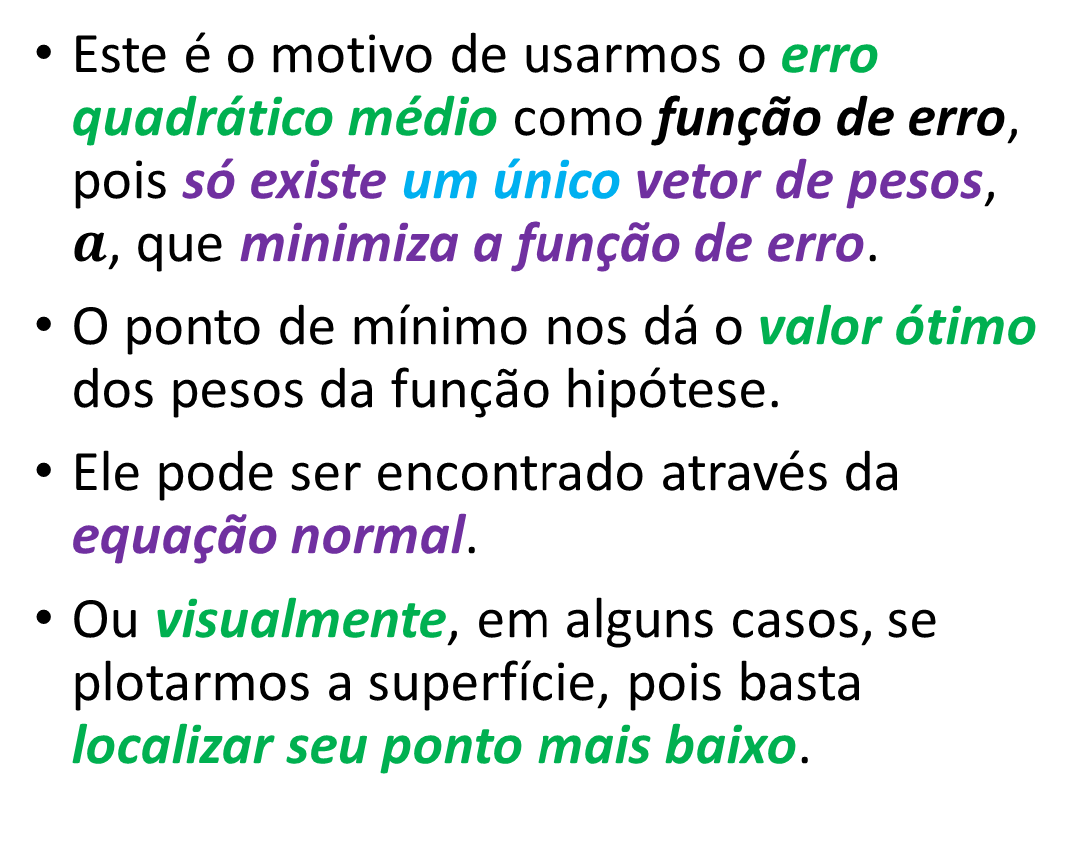
Superfície de Erro
Este é o motivo de usarmos o erro quadrático médio como função de erro, pois só existe um único vetor de pesos, $a$, que minimiza a função de erro.
O ponto de mínimo nos dá o valor ótimo dos pesos da função hipótese.
Ele pode ser encontrado através da equação normal.
Ou visualmente, em alguns casos, se plotarmos a superfície, pois basta localizar seu ponto mais baixo.
Notes:
No problema de regressão linear, a superfície de erro para o critério de quadrados mínimos é dada pela expressão: $J_{e}\left(a\right)=y^{T}$ $y$ - $y^{T}$ $Φa$ - $a^{T}Φ^{T}$ $y$ + $a^{T}Φ^{T}$ $a$.
O mínimo global pode ser encontrado pelo método dos mínimos quadrados (ou também conhecido como equação normal).
Observe que a função de erro é convexa, com um único mínimo global.
Convexo: curvo ou curvado para fora como o exterior de uma tigela ou esfera ou círculo.
Uma função de valor real definida em um intervalo n-dimensional é denominada convexa se um segmento de linha entre dois pontos no gráfico da função estiver acima ou no gráfico.
Isso é provado mostrando-se que $\frac{∂^{2}J_{e}\left(a\right)}{∂^{2}a}=2Φ^{T}Φ$ é uma matriz positiva semi-definida, e portanto, $J_{e}\left(a\right)$ sempre será convexa com relação ao vetor de pesos, $a$.
Prova de que formas quadráticas são convexas:
https://math.stackexchange.com/questions/526657/show-convexity-of-the-quadratic-function
https://math.stackexchange.com/questions/483339/proof-of-convexity-of-linear-least-squares
A figura da direita mostra um gráfico com linhas de contorno. Uma linha de contorno ou isoline de uma função de duas variáveis é uma curva ao longo da qual a função tem um valor constante. Ou seja, no nosso caso, cada uma das linhas indica curvas que tem o mesmo erro.

Slide 35
Superfície de Erro
O entendimento do formato e da questão dela ter apenas um ponto de mínimo nos ajudará a entender como o algoritmo de otimização iterativa que vamos aprender em breve funciona.
Na sequência, plotamos a superfície de erro para uma função hipótese.

Slide 36
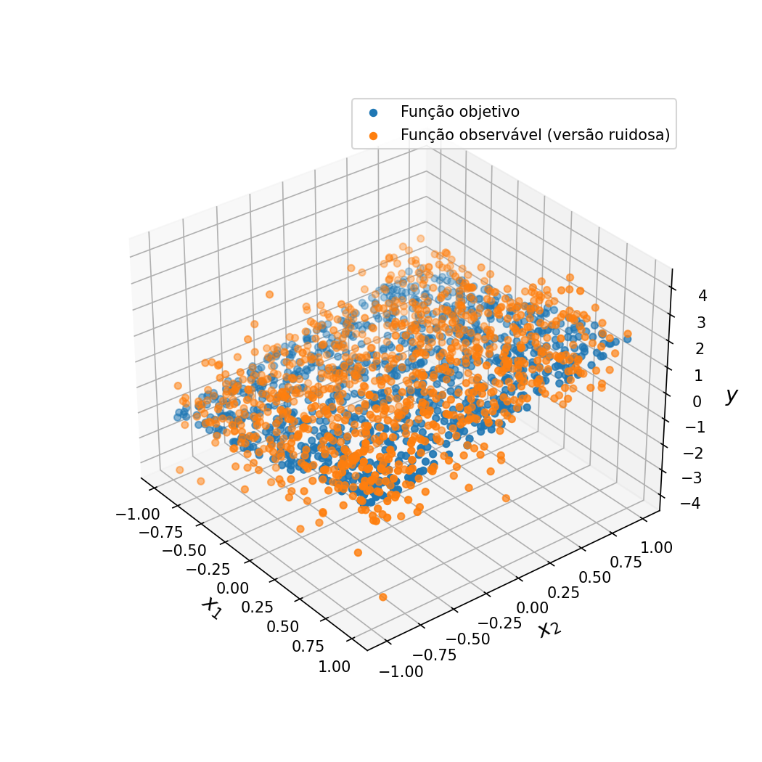
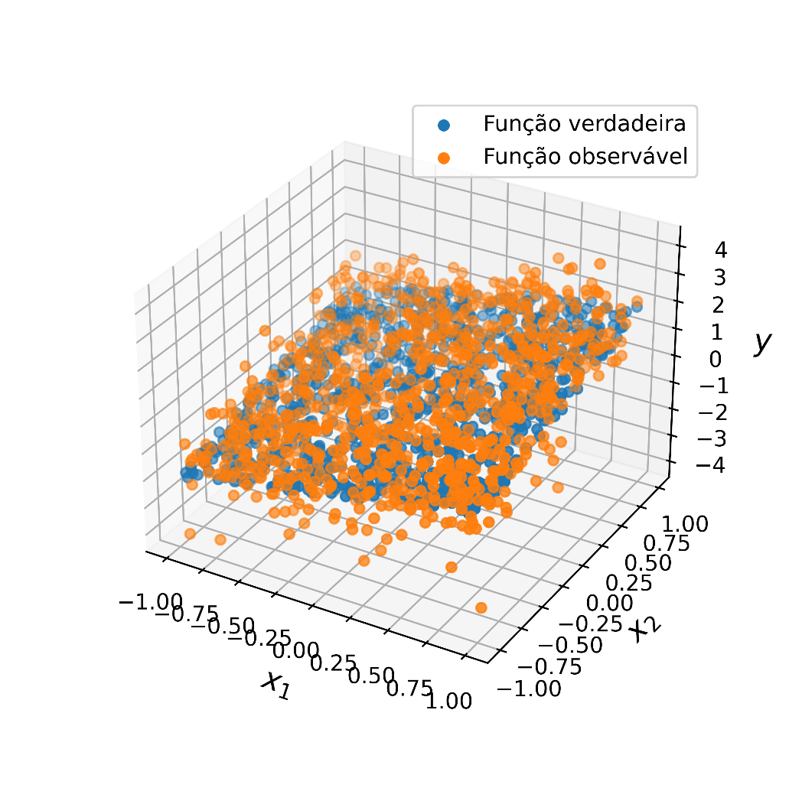
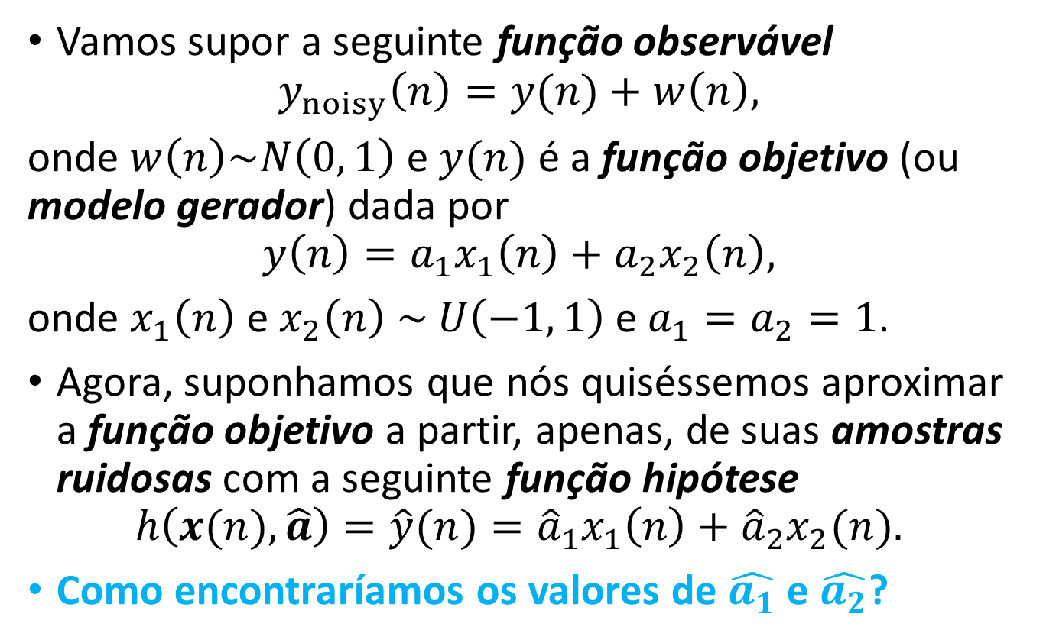
Plotando a superfície de erro
Vamos supor a seguinte função observável
$$y_{noisy}\left(n\right)=y(n)+w\left(n\right),$$
onde $w\left(n\right)\sim N\left(0, 1\right)$ e $y(n)$ é a função objetivo (ou modelo gerador) dada por
$${y\left(n\right)=a_{1}x}_{1}\left(n\right)+{a_{2}x}_{2}\left(n\right),$$
onde $x_{1}\left(n\right)$ e $x_{2}\left(n\right) \sim U\left(−1, 1\right)$ e $a_{1}=a_{2}=1$.
Agora, suponhamos que nós quiséssemos aproximar a função objetivo a partir, apenas, de suas amostras ruidosas com a seguinte função hipótese
$$h\left(x(n),\hat{a}\right)=\hat{y}(n)={\hat{a}}_{1}x_{1}\left(n\right)+{{\hat{a}}_{2}x}_{2}(n).$$
Como encontraríamos os valores de $\hat{a_{1}}$ e $\hat{a_{2}}$?
Comparação da função objetivo com sua versão ruidosa.
OBS.: Se tivéssemos mais de dois atributos, já não seria possível plotar uma figura.
Exemplo: error_surface_example2.ipynb
Notes:
Exemplo: https://mybinder.org/v2/gh/zz4fap/t319_aprendizado_de_maquina/main?filepath=notebooks%2Fregression%2Ferror_surface_example2.ipynb
Exemplo: https://colab.research.google.com/github/zz4fap/t319_aprendizado_de_maquina/blob/main/notebooks/regression/error_surface_example2.ipynb

Slide 37


Plotando a superfície de erro
Até o momento, conseguiríamos encontrar o ponto de mínimo com a equação normal ou visualmente, plotando a superfície de erro a partir da função do EQM
$$J_{e}\left(a_{1},a_{2}\right)=\frac{1}{N}\sum_{n=0}^{N−1}{{\left(y_{noisy}(n)−\hat{y}\left(n\right)\right)}^{2}}$$
$$=\frac{1}{N}\sum_{n=0}^{N−1}{{\left(y_{noisy}(n)−\left({\hat{a}}_{1}x_{1}\left(n\right)+{\hat{a}}_{2}x_{2}(n)\right)\right)}^{2}}.$$
e procurando por sua parte mais baixa.
solução ótima
=
ponto mais baixo da superfície
Notes:
Exemplo: https://mybinder.org/v2/gh/zz4fap/t319_aprendizado_de_maquina/main?filepath=notebooks%2Fregression%2Ferror_surface_example2.ipynb
Exemplo: https://colab.research.google.com/github/zz4fap/t319_aprendizado_de_maquina/blob/main/notebooks/regression/error_surface_example2.ipynb

Slide 38

Plotando a superfície de erro
Os valores de erro, $J_{e}\left(a_{1},a_{2}\right)$, para plotarmos a superfície de erro são obtidos variando-se ${\hat{a}}_{1}$ e ${\hat{a}}_{2}$ na equação do EQM.
A superfície de erro é representada por uma figura em 3 dimensões, onde cada par de valores ${\hat{a}}_{1}$ e ${\hat{a}}_{2}$ corresponde a um erro, $J_{e}\left(a_{1},a_{2}\right)$.
Percebam que devido a superfície ser convexa, temos apenas um ponto de mínimo, o mínimo global.
solução ótima
=
ponto mais baixo da superfície
Notes:
Exemplo: https://mybinder.org/v2/gh/zz4fap/t319_aprendizado_de_maquina/main?filepath=notebooks%2Fregression%2Ferror_surface_example2.ipynb
Exemplo: https://colab.research.google.com/github/zz4fap/t319_aprendizado_de_maquina/blob/main/notebooks/regression/error_surface_example2.ipynb

Slide 39



Plotando a superfície de erro
Outra figura importante que podemos plotar a partir dos resultados obtidos para plotarmos a superfície de erro é chamada de superfície de contorno.
Uma linha de contorno é uma curva ao longo da qual a função tem um valor constante.
No da superfície de erro, cada uma das linhas indica uma curva ao longo da qual o erro é constante.
Ou seja, qualquer par de valores ${\hat{a}}_{1}$ e ${\hat{a}}_{2}$ ao longo de uma curva terá o mesmo valor de erro.
solução ótima
Notes:
Exemplo: https://mybinder.org/v2/gh/zz4fap/t319_aprendizado_de_maquina/main?filepath=notebooks%2Fregression%2Ferror_surface_example2.ipynb
Exemplo: https://colab.research.google.com/github/zz4fap/t319_aprendizado_de_maquina/blob/main/notebooks/regression/error_surface_example2.ipynb

Slide 41

Variações do formato da superfície de erro
Agora veremos que nem toda superfície de erro tem formato de tigela, em alguns casos, elas têm o formato de vale.
Porém, independente do formato todas continuam sendo convexas.
Ou seja, continuam tendo apenas um ponto de mínimo.
Para demonstrar isso vamos supor a seguinte função observável
$$y_{noisy}\left(n\right)=y\left(n\right)+w\left(n\right),$$
onde a função objetivo é dada por
$$y\left(n\right)={a_{1}x}_{1}\left(n\right)+{a_{2}x}_{2}\left(n\right).$$

Slide 42

Variações do formato da superfície de erro
Agora, suponhamos que nós quiséssemos aproximar a função objetivo com a seguinte função hipótese
$$h\left(x(n),\hat{a}\right)=\hat{y}\left(n\right)={\hat{a}}_{1}x_{1}\left(n\right)+{\hat{a}}_{2}x_{2}\left(n\right).$$
Substituindo a função hipótese na função de erro, nós temos
$$J_{e}\left(a\right)=\frac{1}{N}\sum_{n=0}^{N−1}{{\left[y_{noisy}(n)−\left({\hat{a}}_{1}x_{1}\left(n\right)+{\hat{a}}_{2}x_{2}\left(n\right)\right)\right]}^{2}}.$$
Observando a função de erro, o que ocorreria caso o intervalo de variação de $x_{1}$ fosse muito maior do que o de $x_{2}$? (ou o de $x_{2}$ ser muito maior do que o de $x_{1}$?)

Slide 43

Variações do formato da superfície de erro
Caso $x_{1}\left(n\right)≫x_{2}\left(n\right), ∀n$, então $x_{1}\left(n\right)$ terá uma influência maior no erro resultante, o que pode ser expresso de forma aproximada como
$$J_{e}\left(a\right)≈\frac{1}{N}\sum_{n=0}^{N−1}{{\left[y_{noisy}\left(n\right)−{{\hat{a}}_{1}x}_{1}\left(n\right)\right]}^{2}}.$$
Portanto, o erro entre $y_{noisy} e h\left(x\left(n\right)\right)$ será dominado pelo atributo $x_{1}\left(n\right)$ e, portanto, pequenas variações de ${\hat{a}}_{1}$farão com que o erro varie rapidamente.
Algo similar ocorre se $x_{2}\left(n\right)≫x_{1}\left(n\right),$ nesse caso, o erro será dominado pelo atributo $x_{2}\left(n\right)$ e, portanto, pequenas variações de ${\hat{a}}_{2}$ farão com que o erro varie rapidamente.
Vamos ver como fica o formato da superfície para estes casos.

Slide 44





Variações do formato da superfície de erro
Primeiro caso: $x_{1}$ tem intervalo de variação maior do que $x_{2}$.
Portanto, a influência da variação de ${\hat{a}}_{1}$no erro é maior.
Ou seja, o erro varia mais rapidamente com variações de ${\hat{a}}_{1}$ resultando em uma superfície com formato de vale.
O erro varia bem mais lentamente com variações de ${\hat{a}}_{2}$.
A abertura do vale está no sentido de ${\hat{a}}_{1}$.
Histograma dos atributos
Superfície de erro
Superfície de contorno
Atributos
$$x_{1}=2∗randn\left(N,1\right)$$
$$x_{2}=randn\left(N,1\right)$$
Exemplo: formatos_diferentes_da_superfície_de_erro.ipynb
Notes:
Exemplo: https://mybinder.org/v2/gh/zz4fap/t319_aprendizado_de_maquina/main?filepath=notebooks%2Fregression%2Fformatos_diferentes_da_superficie_de_erro.ipynb
Exemplo: https://colab.research.google.com/github/zz4fap/t319_aprendizado_de_maquina/blob/main/notebooks/regression/formatos_diferentes_da_superficie_de_erro.ipynb

Slide 45





Variações do formato da superfície de erro
Segundo caso: $x_{2}$ tem intervalo de variação maior do que $x_{1}$.
Então, a influência da variação de ${\hat{a}}_{2}$ no erro é maior, resultando em uma superfície com formato de vale.
O erro varia bem mais lentamente com variações de ${\hat{a}}_{1}$.
A abertura do vale está no sentido de ${\hat{a}}_{2}$.
Superfície de erro
Superfície de contorno
Histograma dos atributos
Atributos
$$x_{1}=randn\left(N,1\right)$$
$$x_{2}=2∗randn\left(N,1\right)$$
Notes:
Exemplo: https://mybinder.org/v2/gh/zz4fap/t319_aprendizado_de_maquina/main?filepath=notebooks%2Fregression%2Fformatos_diferentes_da_superficie_de_erro.ipynb
Exemplo: https://colab.research.google.com/github/zz4fap/t319_aprendizado_de_maquina/blob/main/notebooks/regression/formatos_diferentes_da_superficie_de_erro.ipynb

Slide 46





Variações do formato da superfície de erro
Terceiro caso: $x_{1}$ e $x_{2}$ têm intervalos semelhantes.
Portanto, a variação tanto de ${\hat{a}}_{1}$ quanto de ${\hat{a}}_{2}$tem influência semelhante na variação do erro, resultando em uma superfície com formato de tigela.
O erro varia de forma similar com variações de ${\hat{a}}_{1}$ ou ${\hat{a}}_{2}$.
Superfície de erro
Superfície de contorno
Histograma dos atributos
Atributos
$$x_{1}=2∗randn\left(N,1\right)$$
$$x_{2}=2∗randn\left(N,1\right)$$
Notes:
Exemplo: https://mybinder.org/v2/gh/zz4fap/t319_aprendizado_de_maquina/main?filepath=notebooks%2Fregression%2Fformatos_diferentes_da_superficie_de_erro.ipynb
Exemplo: https://colab.research.google.com/github/zz4fap/t319_aprendizado_de_maquina/blob/main/notebooks/regression/formatos_diferentes_da_superficie_de_erro.ipynb

Slide 47

Desvantagens da forma fechada
A equação normal apresenta algumas desvantagens.
Alta complexidade computacional: a solução da equação normal envolve o cálculo da inversa de $X^{T}X$, o qual tem complexidade computacional que varia de $O(K^{2.4})$ a $O(K^{3})$, onde $K$ é o número de atributos.
Exemplo: Se o número de atributos, $K$, dobrar, o tempo para cálculo aumenta de $2^{2.4}=5.3$ a $2^{3}=8$ vezes.
Dependendo do número de exemplos, $N$, e de atributos, $x$, a matriz $X$ pode consumir muita memória.
Portanto, essa abordagem não é escalonável!
Notes:
A equação normal é uma abordagem para encontrar os parâmetros ótimos em modelos de regressão linear. No entanto, ela apresenta algumas desvantagens:
1. **Custo Computacional Elevado:** A equação normal envolve o cálculo da matriz inversa, o que pode ser computacionalmente intensivo e demorado, especialmente para conjuntos de dados grandes. O custo computacional aumenta de forma significativa à medida que o número de características (atributos) aumenta.
2. **Sensibilidade à Singularidade e Multicolinearidade:** Se a matriz de características não for de plena classificação (sua determinante é próxima de zero) ou se houver multicolinearidade entre as variáveis, a inversão da matriz se torna mais difícil, resultando em instabilidade numérica e soluções imprecisas.
3. **Inadequado para Dados em Fluxo Contínuo:** A equação normal requer todos os dados de treinamento para calcular os parâmetros do modelo de uma vez. Isso torna a abordagem inadequada para casos em que os dados chegam em fluxo contínuo, como em aprendizado online.
4. **Sem Regulação Direta:** A equação normal não inclui diretamente mecanismos de regularização para evitar overfitting. Isso pode levar a problemas de generalização se o modelo se ajustar demasiadamente aos dados de treinamento.
5. **Custo para Atualizações Incrementais:** Se novos dados forem adicionados ao conjunto de treinamento ou se houver a necessidade de atualizar os parâmetros do modelo, a equação normal precisará ser recalculada desde o início, o que pode ser ineficiente.
6. **Memória e Espaço:** A inversão de matrizes e os cálculos associados podem exigir uma quantidade significativa de memória e espaço, o que pode ser limitante em ambientes com recursos restritos.
Devido a essas desvantagens, especialmente quando lidando com grandes conjuntos de dados ou problemas de multicolinearidade, muitas vezes outras abordagens de otimização, como o método do gradiente descendente, são preferidas para encontrar os parâmetros ótimos em modelos de regressão linear.
A solução da equação normal envolve o calculo da inversa de $Φ^{T}Φ$, o qual tem complexidade computacional variando entre $O(n^{2.4})$ e $O\left(n^{3}\right)$, dependendo da implementação utilizada.
Um algoritmo de complexidade O(n^2) tem crescimento quadrático e O(n^3) cúbico.
$Φ^{T}Φ$é uma matriz ($K+1 ×K+1$)
Pesquisa em tomografia sísmica envolve um número muito grande de features, da ordem de 10000 features.

Slide 48
Desvantagens da forma fechada
Adicionalmente, para irmos além dos modelos lineares (i.e., modelos não-lineares como classificadores e redes neurais) precisamos lidar com o fato de que nem sempre existem formas fechadas como a equação normal.
Solução: abordagens iterativas.
São métodos que “procuram” de forma iterativa os pesos ótimos no espaço de soluções.
Espaço de soluções é um outro nome para a superfície de erro.
Um exemplo de abordagem iterativa é o algoritmo do gradiente descendente.
O algoritmo busca iterativamente o ponto mais baixo da superfície de erro.
Notes:
A equação normal é uma abordagem para encontrar os parâmetros ótimos em modelos de regressão linear. No entanto, ela apresenta algumas desvantagens:
1. **Custo Computacional Elevado:** A equação normal envolve o cálculo da matriz inversa, o que pode ser computacionalmente intensivo e demorado, especialmente para conjuntos de dados grandes. O custo computacional aumenta de forma significativa à medida que o número de características (atributos) aumenta.
2. **Sensibilidade à Singularidade e Multicolinearidade:** Se a matriz de características não for de plena classificação (sua determinante é próxima de zero) ou se houver multicolinearidade entre as variáveis, a inversão da matriz se torna mais difícil, resultando em instabilidade numérica e soluções imprecisas.
3. **Inadequado para Dados em Fluxo Contínuo:** A equação normal requer todos os dados de treinamento para calcular os parâmetros do modelo de uma vez. Isso torna a abordagem inadequada para casos em que os dados chegam em fluxo contínuo, como em aprendizado online.
4. **Sem Regulação Direta:** A equação normal não inclui diretamente mecanismos de regularização para evitar overfitting. Isso pode levar a problemas de generalização se o modelo se ajustar demasiadamente aos dados de treinamento.
5. **Custo para Atualizações Incrementais:** Se novos dados forem adicionados ao conjunto de treinamento ou se houver a necessidade de atualizar os parâmetros do modelo, a equação normal precisará ser recalculada desde o início, o que pode ser ineficiente.
6. **Memória e Espaço:** A inversão de matrizes e os cálculos associados podem exigir uma quantidade significativa de memória e espaço, o que pode ser limitante em ambientes com recursos restritos.
Devido a essas desvantagens, especialmente quando lidando com grandes conjuntos de dados ou problemas de multicolinearidade, muitas vezes outras abordagens de otimização, como o método do gradiente descendente, são preferidas para encontrar os parâmetros ótimos em modelos de regressão linear.
A solução da equação normal envolve o calculo da inversa de $Φ^{T}Φ$, o qual tem complexidade computacional variando entre $O(n^{2.4})$ e $O\left(n^{3}\right)$, dependendo da implementação utilizada.
Um algoritmo de complexidade O(n^2) tem crescimento quadrático e O(n^3) cúbico.
$Φ^{T}Φ$é uma matriz ($K+1 ×K+1$)
Pesquisa em tomografia sísmica envolve um número muito grande de features, da ordem de 10000 features.

Slide 50




Superfícies de erro com diferentes formatos
Coluna 1: $x_{1}$ tem intervalo de variação maior do que $x_{2}$. Portanto, o peso da variação de $\hat{a_{1}}$ no erro é maior, ou seja, o erro varia mais rapidamente com variações de $\hat{a_{1}}$, resultando num vale.
Coluna 2: $x_{2}$ tem intervalo de variação maior do que $x_{1}$. Então, o peso da variação de ${\hat{a}}_{2}$ no erro é maior, resultando em um vale.
Coluna 3: $x_{1}$ e $x_{2}$ têm intervalos semelhantes, então, a variação tanto de ${\hat{a}}_{1}$ quanto de ${\hat{a}}_{2}$tem pesos semelhante na variação do erro (tigela).
Histograma dos atributos
Superfície de erro
Superfície de contorno
Exemplo: formatos_diferentes_da_superfície_de_erro.ipynb
$$x_{1}=2∗randn\left(N,1\right)$$
$$x_{2}=randn\left(N,1\right)$$
$$x_{1}=randn\left(N,1\right)$$
$$x_{2}=2∗randn\left(N,1\right)$$
$$x_{1}=2∗randn\left(N,1\right)$$
$$x_{2}=2∗randn\left(N,1\right)$$
Notes:
Exemplo: https://mybinder.org/v2/gh/zz4fap/t319_aprendizado_de_maquina/main?filepath=notebooks%2Fregression%2Fformatos_diferentes_da_superficie_de_erro.ipynb
Exemplo: https://colab.research.google.com/github/zz4fap/t319_aprendizado_de_maquina/blob/main/notebooks/regression/formatos_diferentes_da_superficie_de_erro.ipynb

Slide 51

Desvantagens da forma fechada (Eq. Normal)
Alta complexidade computacional: a solução da equação normal envolve o cálculo da inversa de $X^{T}X$, o qual tem complexidade computacional que varia de $O(K^{2.4})$ a $O(K^{3})$, onde $K$ é o número de atributos.
Exemplo: Se o número de atributos, $K$, dobrar, o tempo para cálculo aumenta de $2^{2.4}=5.3$ a $2^{3}=8$ vezes.
Dependendo do número de exemplos, $N$, e de atributos, $x$, a matriz $X$ pode consumir muita memória.
Portanto, essa abordagem não é escalonável!
Adicionalmente, para irmos além dos modelos lineares (i.e., modelos não-lineares como classificadores e redes neurais) precisamos lidar com o fato de que nem sempre existem formas fechadas como a equação normal.
Solução: abordagens iterativas.
São métodos que “procuram” de forma iterativa os pesos ótimos no espaço de soluções.
Espaço de soluções é um outro nome para a superfície de erro.
Um exemplo de abordagem iterativa é o algoritmo do gradiente descendente.
O algoritmo busca iterativamente o ponto mais baixo da superfície de erro.
Notes:
A solução da equação normal envolve o calculo da inversa de $Φ^{T}Φ$, o qual tem complexidade computacional variando entre $O(n^{2.4})$ e $O\left(n^{3}\right)$, dependendo da implementação utilizada.
Um algoritmo de complexidade O(n^2) tem crescimento quadrático e O(n^3) cúbico.
$Φ^{T}Φ$é uma matriz ($K+1 ×K+1$)
Pesquisa em tomografia sísmica envolve um número muito grande de features, da ordem de 10000 features.

Slide 52
Tarefas
Quiz: “T319 - Quiz - Regressão: Parte I” que se encontra no MS Teams.
Exercício Prático: Laboratório #2.
Pode ser acessado através do link acima (Google Colab) ou no GitHub.
Vídeo explicando o laboratório: Arquivos -> Material de Aula -> Laboratório #2
Se atentem aos prazos de entrega.
Instruções para resolução e entrega dos laboratórios.
Laboratórios podem ser resolvidos em grupo, mas as entregas devem ser individuais.
Projeto final já está disponível no github, logo abaixo do lab. 6.
Notes:
Laboratório #2: https://mybinder.org/v2/gh/zz4fap/t319_aprendizado_de_maquina/main?filepath=labs%2FLaboratorio2.ipynb
Laboratório #2: https://colab.research.google.com/github/zz4fap/t319_aprendizado_de_maquina/blob/main/labs/Laboratorio2.ipynb

Slide 53
Obrigado!

Slide 54







Slide 55



P
$$P_{máximo}$$
$$P_{mínimo}$$

Slide 56




$$J_{e}(a)$$
$$J_{e_mínimo}$$
$$a_{ótimo}$$
$$a$$

